Slide 1
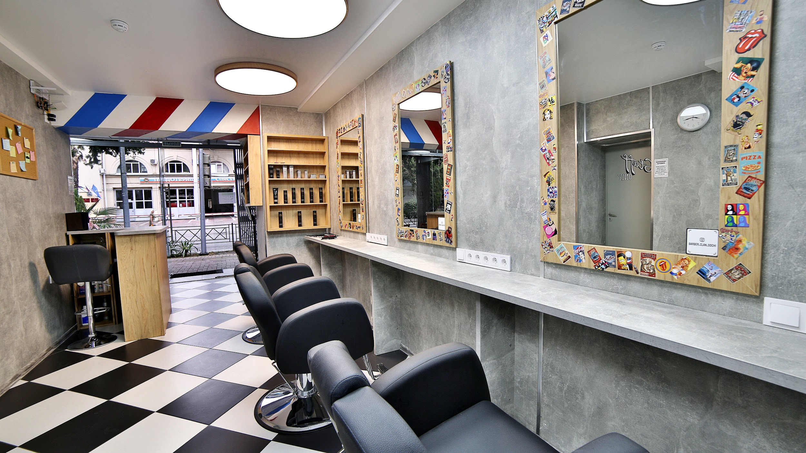
РУКОВОДСТВО ПО ЗАПУСКУ БИЗНЕСА
BARBER CLAN
Актуальность: декабрь 2021

Slide 2
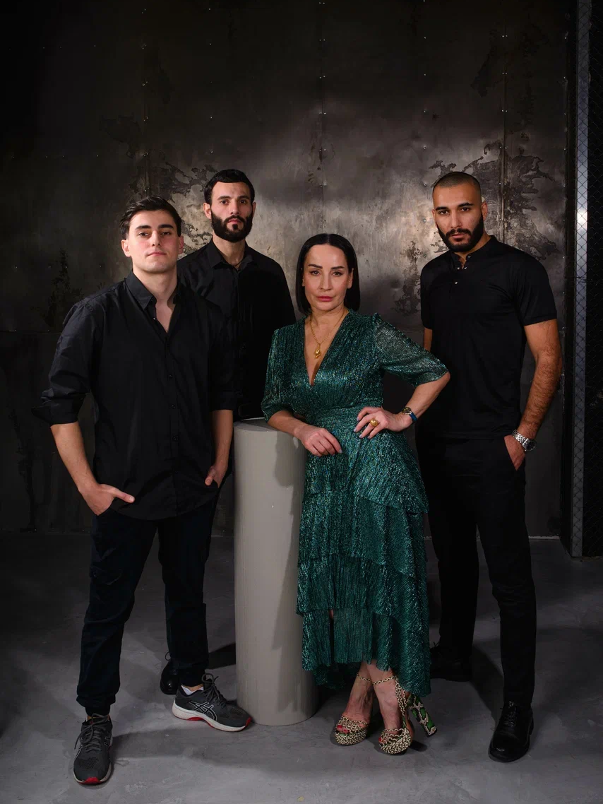
Вступительное слово
Марина Кузякина Основательница сети
Дорогие друзья и мои новые бизнес-партнеры! Рада приветствовать вас в нашей сети и в вашей новой роли франчайзи Барбер Клан! В ближайший месяц вам предстоит пройти путь по запуску своего собственного барбершопа.
Это очень интересный путь, который мы, с моей командой, постарались для вас максимально облегчить, чтобы вы получили максимум удовольствия и минимум головной боли. Добро пожаловать!

Slide 3
Как работать с бизнес-буком
Для вашего удобства мы формализовали общие правила работы с бизнес-буком, обязательно прочтите их перед тем, как начнете изучение разделов!
Большая просьба - перед тем как звонить вашему менеджеру с вопросом внимательно изучите раздел, по которому хотите задать вопрос. Если же вы не нашли ответа - мы с радостью вам поможем!
Информация в презентации идет в сокращенном формате и отражает ключевую информацию. К каждому разделу прикреплена ссылка на папку с детальной информацией, которую необходимо изучить. Кликабельные ссылки в презентации подчеркнуты и выделены красным.
Бизнес-бук отражает требования нашей сети по оформлению помещения и дальнейшей работе вашего барбершопа. Наши требования сформированы за счет огромного опыта работы в нише и созданы прежде всего, чтобы облегчить запуск барбершопа, сэкономить ваши деньги и нервы! Если вы с чем-то категорически не согласны - давайте обсуждать на ежемесячных встречах франчайзи.
Требования бизнес-бука являются итоговыми на дату указанную в первом слайде, за исключением отдельных частных случаев, исходя из этого просим вас:
не нарушать требования бизнес-бука;
не заниматься самодеятельностью;
не придумывать свои локальные правила и ноу-хау.
Скорее всего мы уже об этом думали, тестировали, но это решение оказалось не рабочим.

Slide 4
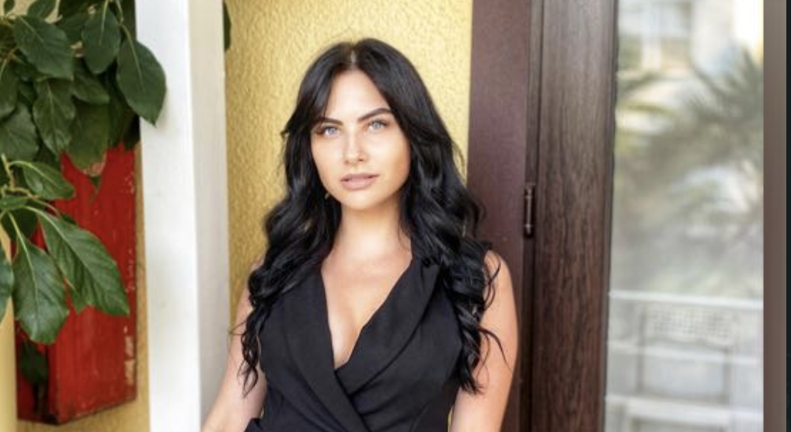

Ключевые лица для коммуникации
Полина Дорохина
Данила
Геворг Технолог
Менеджер по сопровождению
Тел.: +7 961 928-80-27
Руководитель по блоку ремонта помещений
Тел: +7 938 443-00-54
Ремонт

Slide 5
Содержание бизнес-бука
01
02
БРЕНД И ПРОДУКТ
ЗАПУСК И РЕГИСТРАЦИЯ БИЗНЕСА
03
04
ПОИСК И РЕМОНТ ПОМЕЩЕНИЯ
ПОИСК И НАЙМ ПЕРСОНАЛА

Slide 6
Содержание бизнес-бука
05
06
РЕГЛАМЕНТЫ И СТАНДАРТЫ ОКАЗАНИЯ УСЛУГ
ПОДГОТОВКА К ОТКРЫТИЮ И ПРОДВИЖЕНИЕ
07
ВЕДЕНИЕ ОТЧЕТНОСТИ

Slide 7
Оглавление
Ниже представлены разделы с кликабельными ссылками на слайды презентации для вашего удобства навигации по бизнес-буку.
Бренд и продукт
Запуск и регистрация бизнеса
Поиск и ремонт помещения
Поиск и найм персонала
Регламенты и стандарты оказания услуг
Механики продаж и повышения чека
Подготовка к открытию и продвижение
Ведение отчетности

Slide 8
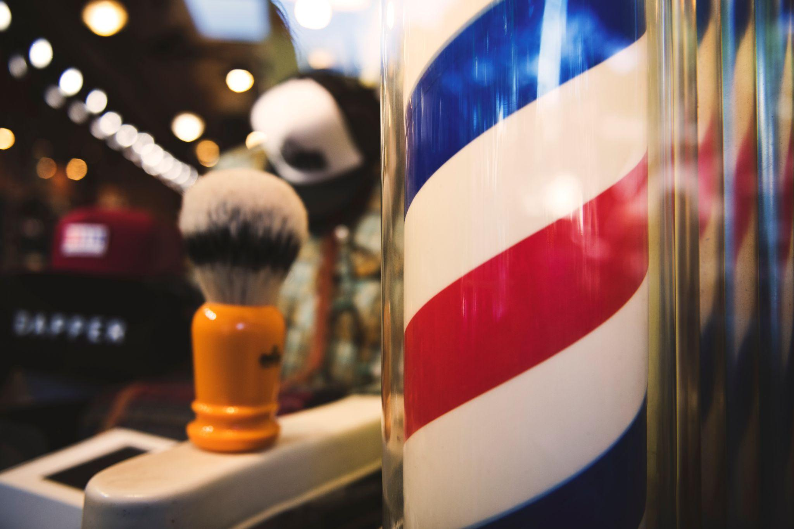
01
БРЕНД И ПРОДУКТ

Slide 9
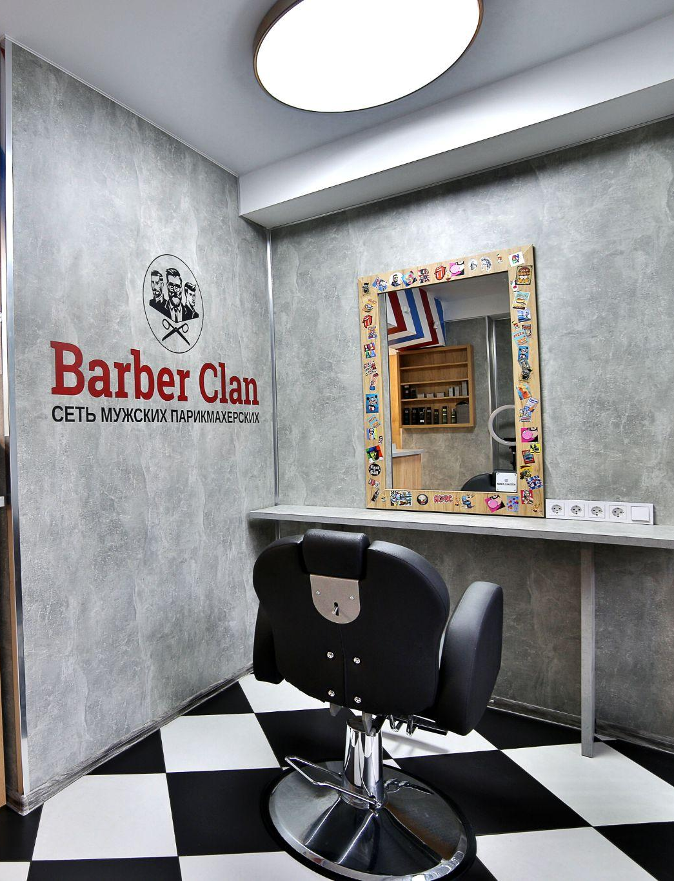
Barber Clan
- это новый формат экспресс- барбершопов в сегменте fair-cost (честная цена).
За первый год работы Barber Clan стал одним из самых узнаваемых барбершопов в г.Сочи.

Slide 10
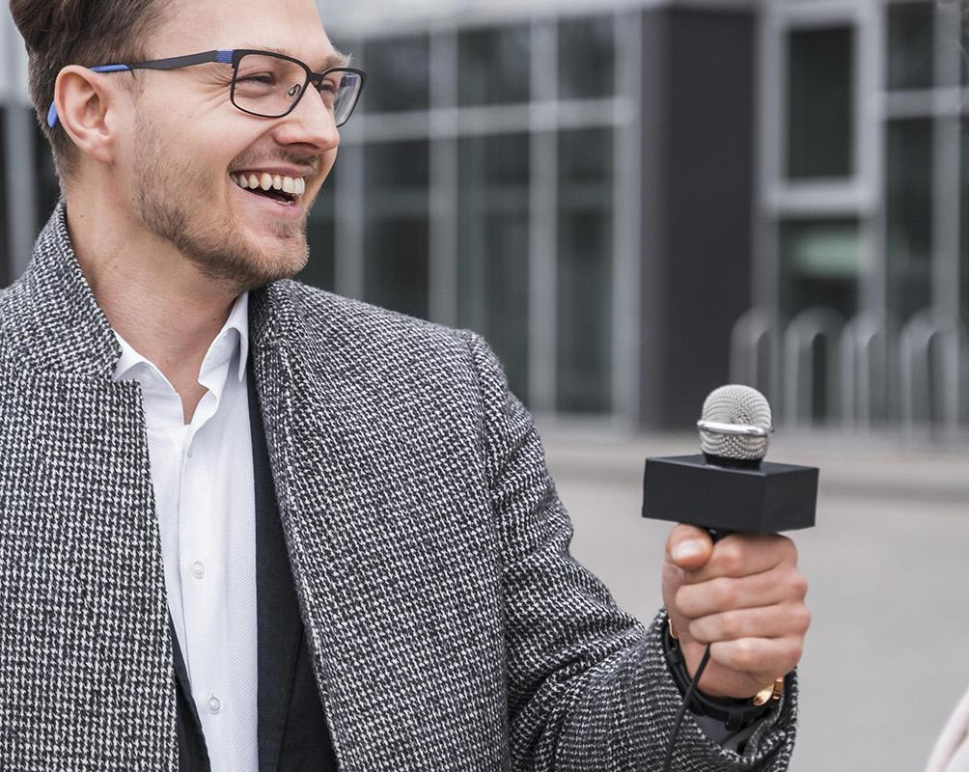
Предистория
30-летний опыт в индустрии красоты в новом формате
Идея создания барбершопа в новом формате появилась после переезда основательницы Кузякиной Марины на Черноморское побережье.
Проект был быстро реализован, а бизнес-модель превзошла все наши ожидания. После чего было принято решения упаковки франшизы и быстрого масштабирования на РФ.

Slide 11
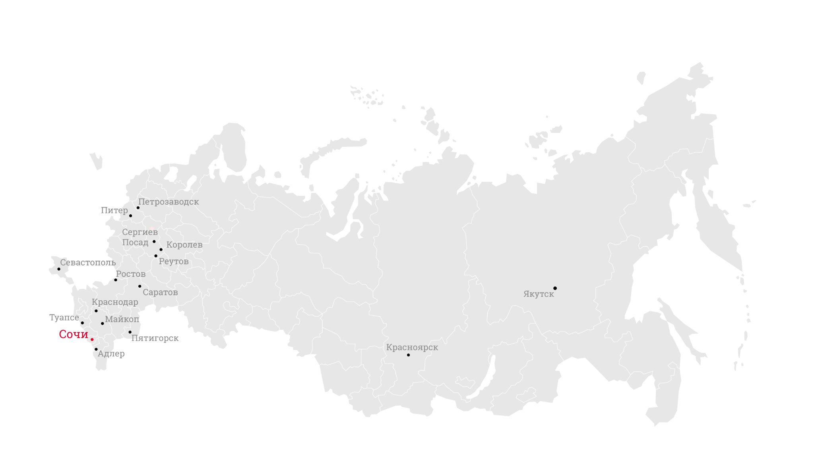
Города присутствия
2020 г. - 2 точки
2021 г. - 22 точки

Slide 12
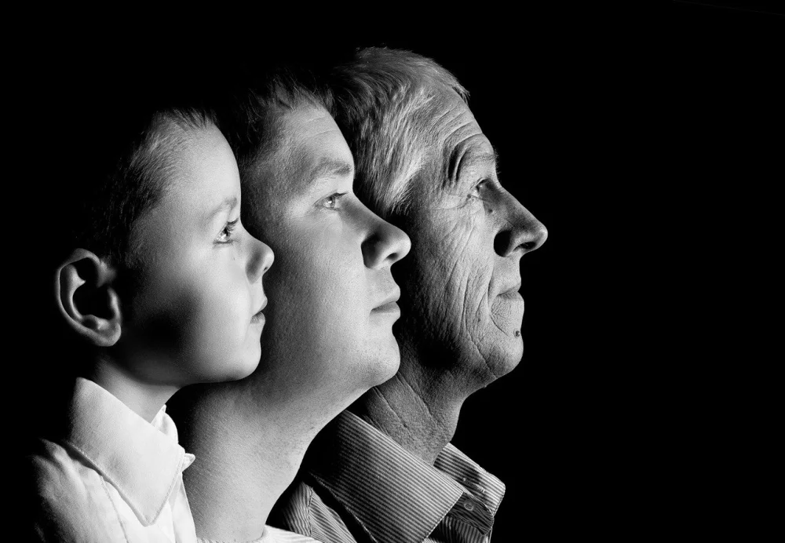
Наша целевая аудитория
Все люди мужского пола!
Мы стрижем детей, мальчиков, молодых людей, мужчин и стариков!
У нас есть акции для родителей с детьми, а также мы проводим социальные программы для людей пенсионного возраста!

Slide 13

НАША МИССИЯ:
Давать клиенту высокое качество сервиса и стрижки за честную цену.

Slide 14



Основы бренда
Символ
Логотип
Логотип состоит из двух частей. Предусмотрено несколько вариантов компоновки логотипа. Основной является вертикальная версия.
Обязательно к изучению: брендбук Barber Clan
Notes:
https://drive.google.com/file/d/1OfFhcYayXekspYXvFhVMDULuZwjkraPp/view?usp=sharing

Slide 15
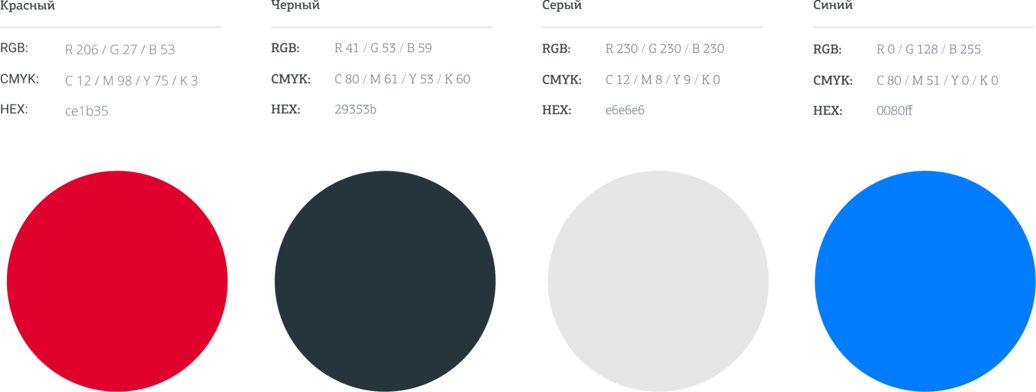
Основы бренда
Обязательно к изучению: брендбук Barber Clan
Notes:
https://drive.google.com/file/d/1OfFhcYayXekspYXvFhVMDULuZwjkraPp/view?usp=sharing

Slide 16
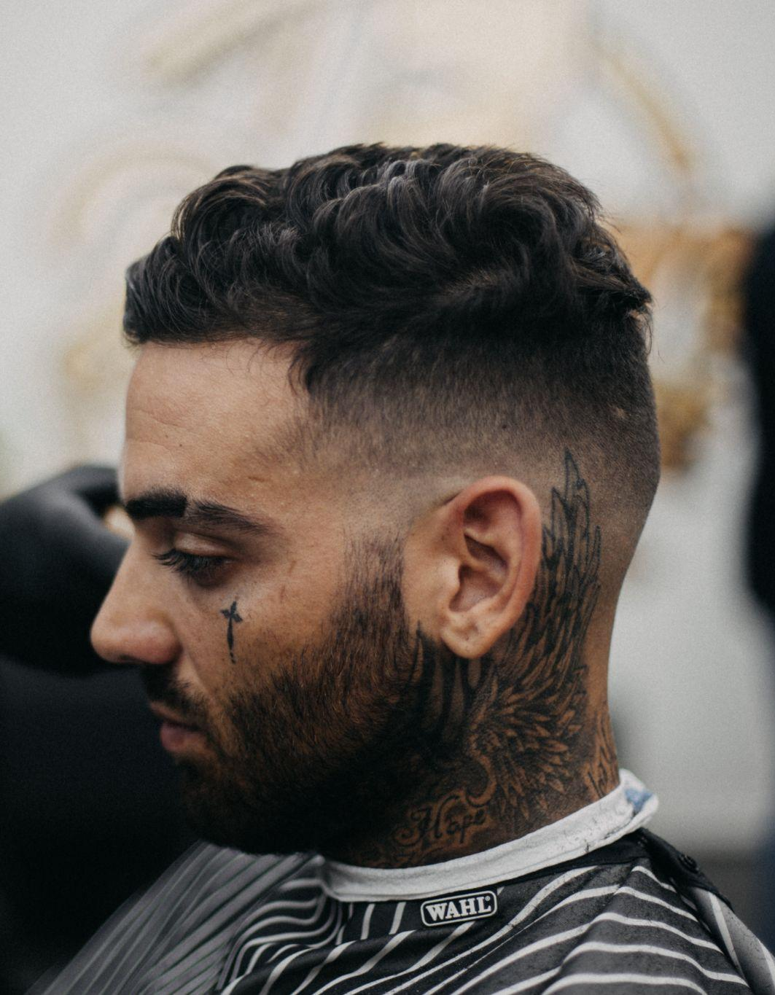
Наш продукт
Ключевой продукт компании:
Качественные мужские стрижки не более чем за 30 минут и не дороже чем 300 рублей!

Slide 17
Наши услуги
Сеть оказывает широкий спектр самых необходимых услуг для мужчин
Стрижка и моделирование:
Барберская стрижка
Пробор
Моделирование бороды
Королевское бритье
Укладка с мытьем головы
Хаир Тату
Камуфляж седины
Кудри (хим завивка)
Окрашивание
Креативное окрашивание
Обесцвечивание
Уход:
Коррекция бровей
Уход для лица
Удаление волос воском
Пилинг головы

Slide 18

02
ЗАПУСК И РЕГИСТРАЦИЯ БИЗНЕСА

Slide 19
Предисловие к разделу
Данный раздел представляет собой выдержку ключевых пунктов главы “Запуск бизнеса”.
В нем вы узнаете:
Этапы запуска барбершопа
Регистрация юрлица и выбор ОКВЭД
Открытие расчетного счета
Регистрация в Роспотребнадзоре.
Подробнее: “Запуск бизнеса”.

Slide 20
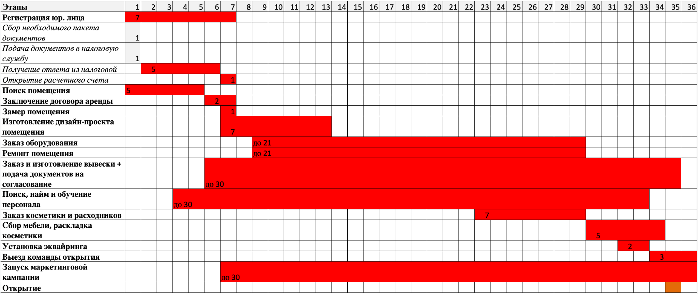
Календарный план запуска
Запуск барбершопа рассчитан на 36 дней. Подробнее: план-график
Notes:
https://drive.google.com/drive/folders/1hKZ5bQCE-O1hXGIalKyLEgxuo8g-xUEj?usp=sharing

Slide 21
Открытие юр.лица
Как сделать это правильно, просто и быстро
Рекомендуемая форма собственности и налогообложение: Индивидуальный предприниматель на патенте
Преимущества:
Быстрая и простая регистрация
Патентное налогообложение на парикмахерские услуги (фиксированная сумма раз в год)
Упрощенная форма ведения бухгалтерского учета
Простой вывод средств и работа с наличкой
В случае, если у вас несколько собственников / инвесторы, мы все равно рекомендуем открывать бизнес на ИП, а разделение дохода регулировать отдельным договором!

Slide 22
Регистрация ИП
Этапы открытия (все очень просто)
1
2
3
4
Заявка
Документы
Регистрация
Расчетный счет
Оставляете заявку в банке-партнере
Собираете и подаете документы
Становитесь на учет и получаете ОГРНИП
Банк открывает вам расчетный счет

Slide 23
Регистрация ИП
Самый быстрый путь
Мы работаем с банком Точка и рекомендуем производить открытие ИП с помощью сотрудников банка. Это упростит для вас все процессы.
1. Оставьте заявку по ссылке: Банк Точка открыть ИП
2. Подготовьте документы (скан паспорта, скан СНИЛС, скан ИНН, если есть)
3. Ваш основной вид деятельности (ОКВЭД): 96.02 (Предоставление услуг парикмахерскими и салонами красоты)
Также вы можете выбрать дополнительные ОКВЭД по желанию.
4. Необходимая система налогообложения: патент на парикмахерские услуги. Условия по патентной системе разнятся от региона к региону, подробнее можете прочитать по ссылке: патент.
5. Расчетный счет будет автоматически открыт в банке Точка.

Slide 24
ПОЗДРАВЛЯЕМ! Вы открыли ИП! Да, всего за неделю!
Да, очень просто!

Slide 25



Помимо регистрации ИП из юридическим вопросов вам предстоит
Подключение онлайн-кассы
Покупка и регистрация ККМ
Регистрация кассы в ОФД
Данные вопросы будут рассмотрены в следующих разделах

Slide 26

03
ПОИСК ПОМЕЩЕНИЯ

Slide 27
Предисловие к разделу
Данный раздел представляет собой выдержку ключевых пунктов главы “Место ведения бизнеса”.
В нем вы узнаете:
Требования к помещению
Алгоритм поиска помещения
Правила подбора помещения
Рекомендации по заключению договора аренды
Требования по ремонту и оформлению помещения
Подробнее в главе: “Место ведения”.

Slide 28
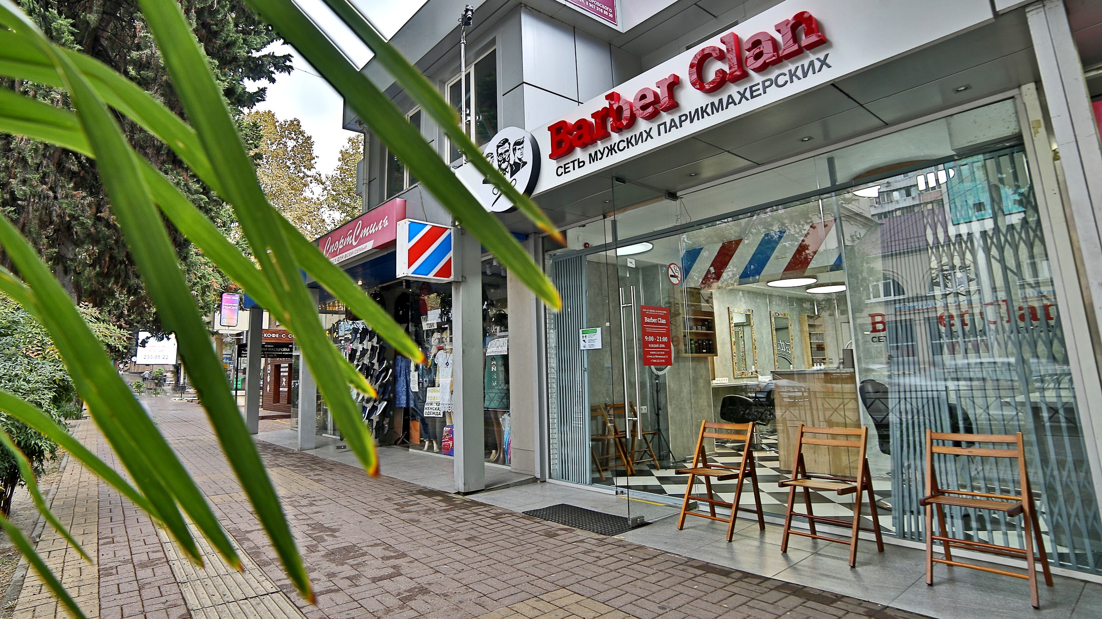
ЗАЛОГ УСПЕХА БАРБЕРШОПА:
Правильный выбор подходящей локации. Мы рекомендуем открывать бизнес в местах с оживленным трафиком, а также выбирать помещения с входной группой, выходящей на поток людей.

Slide 29

3.1.
Требования к помещению

Slide 30



Ключевые требования
40-50 кв.м.
>200 мужчин
Мокрая точка
Идеальная площадь по бизнес-модели
Расчетная проходимость за 15 минут
Для монтажа кресла-мойки
Обязательно к изучению: требования к формату

Slide 31



Требования к локации
Первая линия
Человеческий поток
Большие окна
Помещение должно выходить на внешнюю сторону оживленной улицы, иметь вход с улицы и возможность размещения вывески и яркой наружной рекламы
Транспортная развязка, наличие остановок общественного транспорта, крупных сетевых магазинов и банков рядом
Наличие витражного остекления входной группы или наличие больших окон с видом на трафик побуждают людей зайти в барбершоп
Обязательно к изучению: технические требования к помещению

Slide 32



Технические требования к помещению
Линия от 10 кВт
Канализация, санузел
Система вентеляции
Необходимое электричество
Необходимость для оказания услуг
Для комфортной работы
Обязательно к изучению: технические требования к помещению

Slide 33

3.2.
Поиск помещения

Slide 34
Алгоритм поиска и согласования помещения
1
2
3
4
5
Ищете и выбираете подходящее
Звоните, запрашиваете данные, просите провести показ
Просмотр помещения и замеры
Согласование с менеджером
Подписание договора
Отправляете собранные данные нашему менеджеру для согласования
Согласовываете условия и въезжаете в помещение
Варианты по поиску и технические требования в следующем слайде
Проверяете соответствие требованиям, снимаете видео помещения, замеряете проходимость
Исходя из требований на в предыдущем разделе

Slide 35



Как искать помещение
Вариант 1. Интернет
Вариант 2. Поиск на улице
Вариант 3. Риэлторы и агенты
У вас есть 3 варианта:
Поиск коммерческой недвижимости по площадкам и доскам объявлений
Бывает, что хорошие помещения не выкладывают в интернет и их нужно искать в районе открытия по баннеру “сдам в аренду”
Использование услуг риэлторских агентств и брокеров по подбору коммерческой недвижимости
Мы рекомендуем начинать подбор помещения с самостоятельного поиска в интернете.
Для вашего удобства мы сделали таблицу для заполнения при поиске помещения.

Slide 36
Вариант 1. Интернет
(предпочительный)
Площадки для поиска объявлений:
Avito;
Циан;
Коммерческая;
Арендатор;
Домофонд;
Яндекс.Недвижимость.
Основные фильтры для поиска:
От 40 до 60 кв.м.;
Категория: помещение свободного назначения / торговая площадь / бытовые услуги;
Первый этаж;
Вход с улицы (подходит и общий, и отдельный);
Цена за кв.м. зависит от вашего города и в подходящей локации она должна быть выше среднего.
Некоторые фильтры для поиска могут отсутствовать, в таком случае ориентируйтесь в первую очередь на расположение и размер помещения!

Slide 37
Алгоритм звонка и вопросы арендодателю
Выберите несколько наиболее подходящих помещений, после чего свяжитесь с арендодателями по телефону, представьтесь, расскажите, что планируете открыть барбершоп, задайте вопросы по списку ниже, зафиксируйте ответы и договоритесь о встрече, чтобы посмотреть помещение.
Ключевые вопросы:
Кто занимается сдачей помещение (собственник или агентство)? Если агентство, то какая комиссия и кто за нее платит.
Какой будет договор аренды (прямая аренда или субаренда)?
Есть ли отдельный вход с улицы?
Есть ли в помещении мокрая точка?
Сколько предоставляется электричества в кВт?
Возможно ли размещение вывески / наружной рекламы?
Готовы ли предоставить арендные каникулы? На сколько?

Slide 38
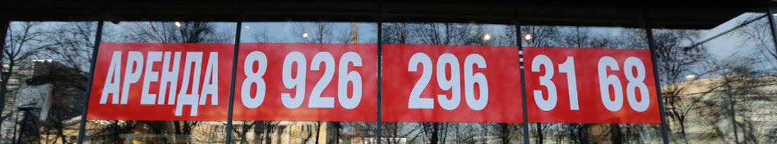
Вариант 2. Поиск на улице
Бывает так, что хорошие помещения даже не выкладывают на сайтах – собственник просто вешает на здании баннер или растяжку с объявлением об аренде.
Часто собственники очень ликвидных помещений не размещают рекламу и не обращаются в агентства. Ограничиваются только растяжкой с телефоном.
Начните обращать внимание на такие плакаты первых этажей зданий в предполагаемом районе открытия, а в идеале попробуйте сразу попасть в помещение и проверить подходит ли оно под наши требования.

Slide 39
Вариант 3. Работа с риэлторами
Вам необходимо найти список агентств недвижимости и частных риелторов, которые занимаются арендой коммерческой недвижимости в вашем городе. Для поиска можете использовать справочники 2gis и подобные, а также поисковые системы Google или Яндекс.
Далее обзвоните агентства, которые нашли, обозначить требования к точке и попросите прислать вам варианты в мессенджеры (Whatsapp и пр., смотря где вам удобно).
После этого действуйте по предоставленному ранее алгоритму - (1) задайте вопросы, (2) договоритесь о просмотре, (3) снимите видео об объекте и запросите план БТИ.
Заранее обговаривайте с агентами условия сотрудничества – комиссию, как правило, должен оплачивать арендодатель.

Slide 40
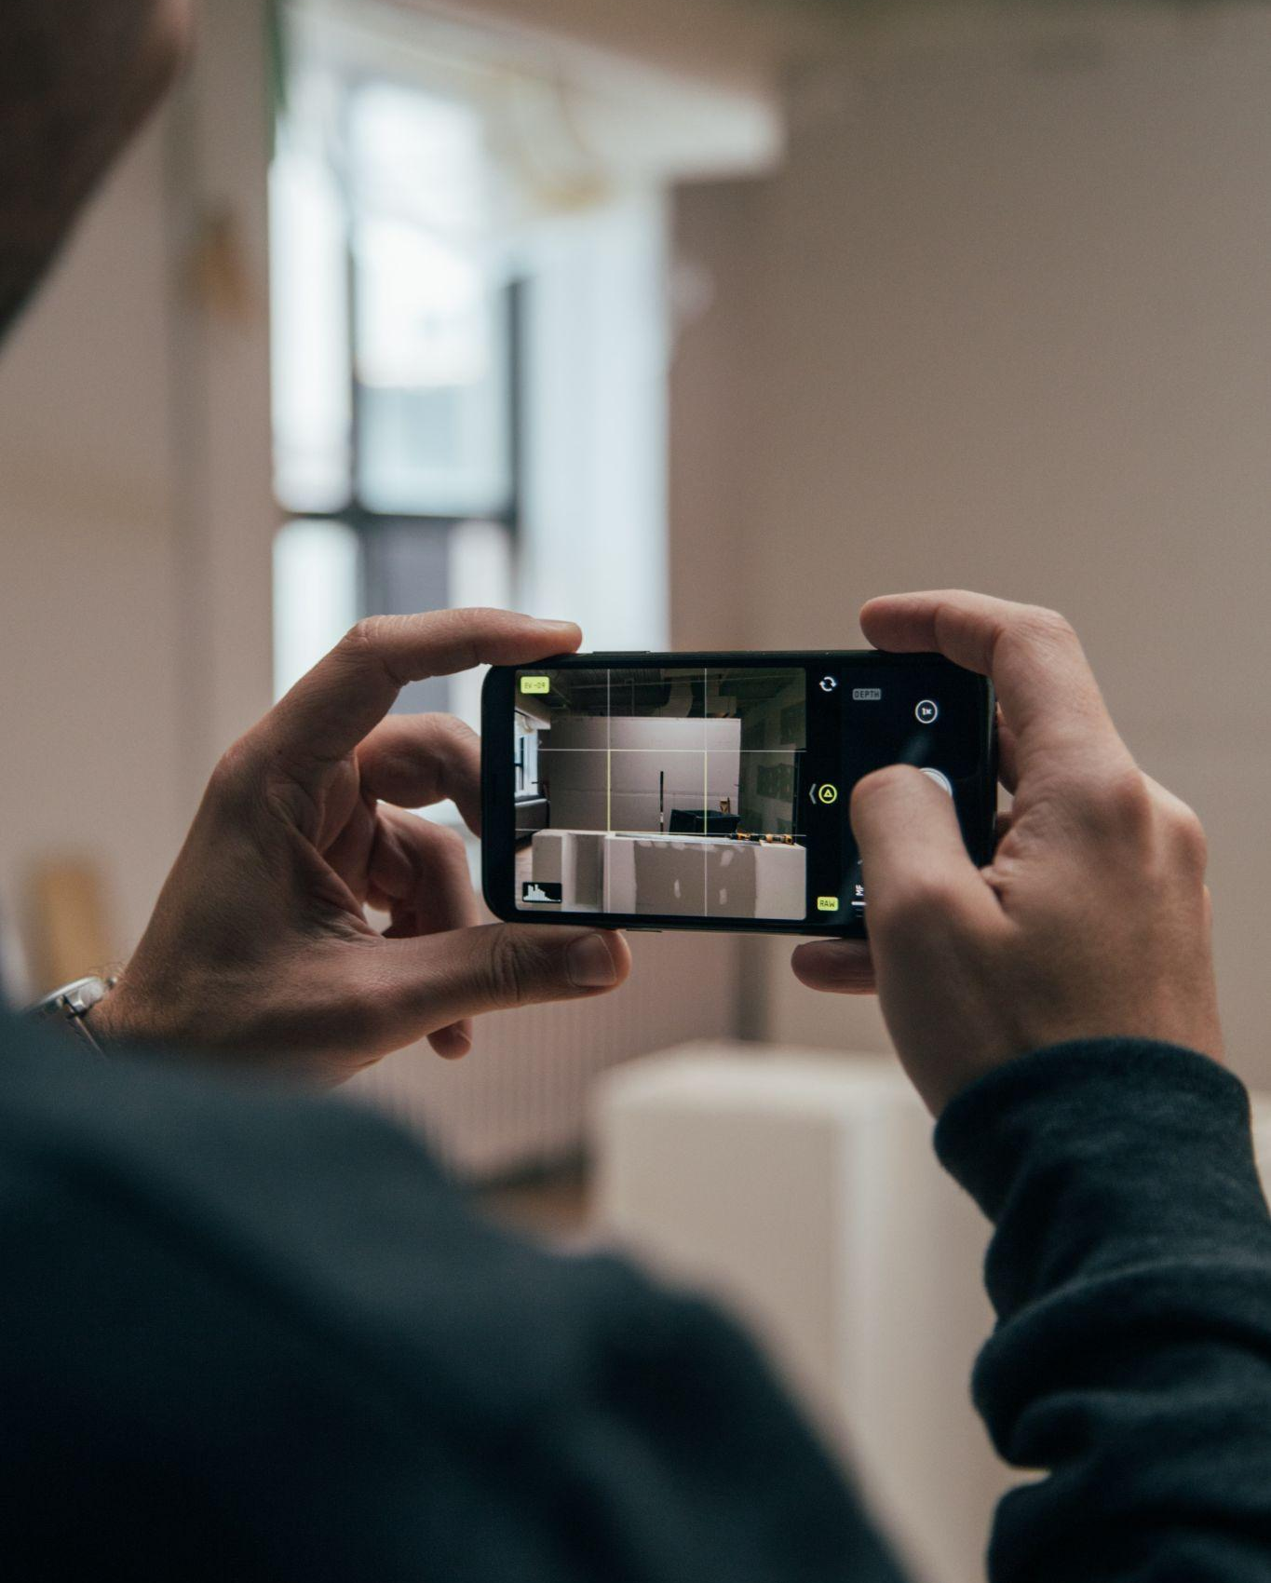
3.3.
Просмотр помещения и замер проходимости

Slide 41
Как проводить просмотр подходящего помещения
Приехав на локацию старайтесь встать на место вашего будущего клиента и смотреть его глазами, обратите внимание: (1) есть ли парковка для посетителей, (2) удобно ли добираться от ближайшего общественного транспорта, (3) как выглядит входная группа, (4) будет ли видна работа внутри барбершоп с улицы.
Повторно задайте ключевые вопросы по помещению арендодателям, расскажите про ваши планы по открытию барбершопа, обозначьте, что вам необходимы арендные каникулы длительностью не менее одного месяца для проведения ремонтных работ, а также запросите планировку БТИ, она будет нужна при составлении планограммы и будущем ремонте помещения.
Далее вам необходимо провести фото и видео съемку улицы и помещения. Если делаете съемку с телефона, то у него должна быть хорошая камера на которой будут видны детали.

Slide 42
Как снять видео помещения для согласования с нашей УК
Сценарий съемки видео о помещении: (1) начните с улицы, проговорите адрес просматриваемого помещения, снимайте все, что есть вокруг, сопровождая комментариями: в чем видите преимущество расположения помещения, как двигаются люди, где находятся общественные остановки, переходы, какие есть точки притяжения трафика (ТЦ, банки и т.п.), (2) при наличии конкурентов в радиусе видимости зафиксируйте их приближением камеры, (3) снимите, как выглядит фасад, заранее спросите где можно разместить вывеску и наружную рекламу, (4) далее двигайтесь в помещение, снимите входную группу, как люди будут попадать к вам в барбершоп, (5) попав в помещение выделите где по-вашему может располагаться ресепшн с администратором, (6) далее в деталях снимите все помещение внутри медленно двигаясь по кругу, (7) подойдите к окнам, снимите вид изнутри помещения на улицу, (8) продемонстрируйте состояние стен и пола, (9) отметьте где располагается мокрая точка / канализация, (10) прокомментируйте как сейчас сделаны коммуникации, как проведено электричество / свет, есть ли вентиляция, какая она, (11) завершите видео вашей оценкой, подходит ли помещение для открытия.

Slide 43
Как снять фото помещения для согласования с нашей УК
Далее вам необходимо сделать фотографии: (1) начните с улицы, становимся строго перед помещением и входной группой, захватывая полностью фасад для накладки рекламной вывески в будущем, делаем несколько фотографий, (2) снимите помещение стоя “в дверях” сразу после входной группы, (3) также сделайте фотографии из каждого угла помещения, чтобы охватить его со всех ракурсов.
Готовые фото и видео в будущем вы приложите к письму при подготовке помещения к согласованию с УК.
После съемки вам необходимо провести замер пешеходного трафика у вашего помещения.

Slide 44


Как правильно провести замер проходимости
Вариант 1. Вручную
Вариант 2. Съемка на регистратор
Ежедневный замер проходимости в течение недели, путем простого подсчета людей
Размещение камеры / регистратора для съемки в течение нескольких дней
Замеры проходимости необходимо проводить в будние дни в промежутках с 9:00 до 19:00 при нормальных климатических условиях, а именно при отсутствии очень сильной жары, сильного холода, снега и дождя.

Slide 45
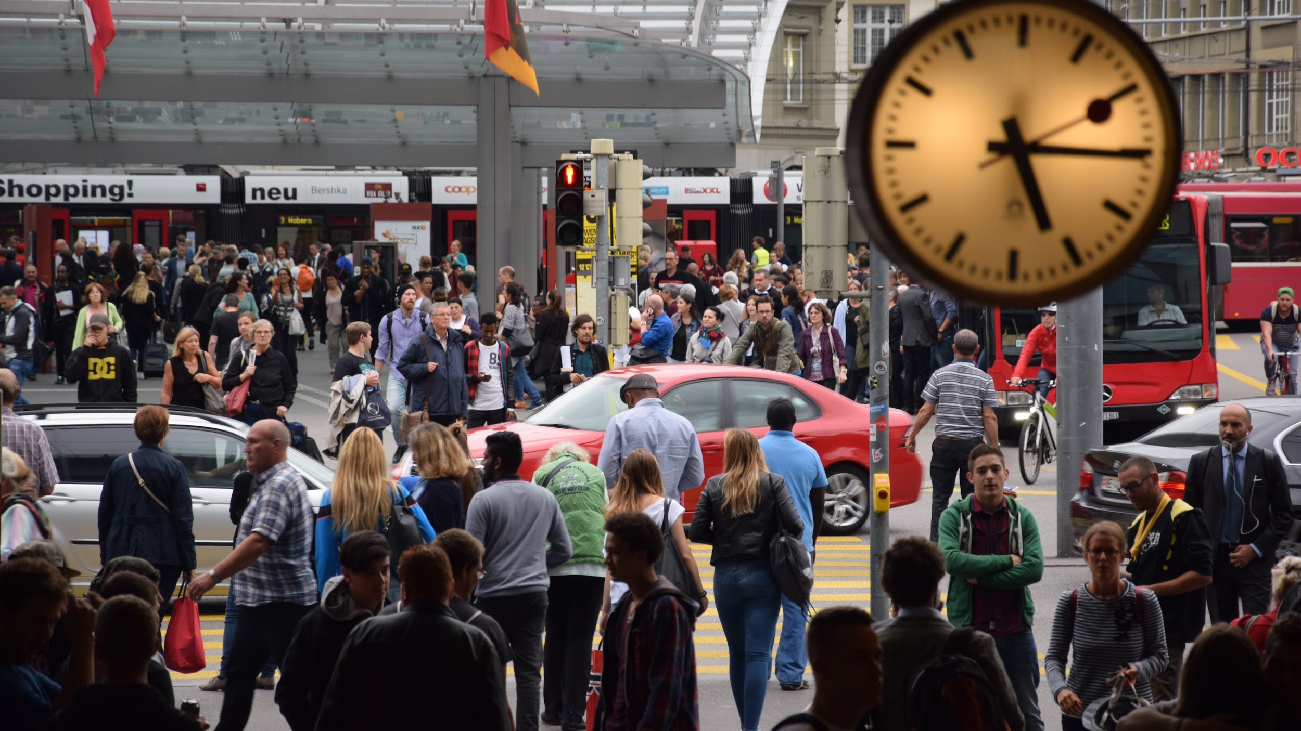
РАСЧЕТНАЯ ПРОХОДИМОСТЬ:
Средняя проходимость нашей целевой аудитории (мужчины 18-40 лет) за несколько контрольных замеров должна составить не менее
100 мужчин за 10 минут

Slide 46
Вариант 1. Замер проходимости вручную
Чтобы провести замер вручную необходимо:
Приезжать на локацию ежедневно несколько раз в сутки в течение недели;
Захватить все пиковые интервалы времени (утро, обед, вечер).
Делать замеры в течение 30 минут.
Замеры проходимости необходимо проводить в будние дни в промежутках с 9:00 до 19:00 при нормальных климатических условиях, а именно при отсутствии очень сильной жары, сильного холода, снега и дождя.

Slide 47
Вариант 2. Замер проходимости на камеру
Для начала надо провести экспресс замер трафика вручную, чтобы убедиться в целесообразности размещения камеры, для этого 3 раза приехать на точку и посчитать трафик в течении 15 минут, расчетная проходимость должна быть не менее 500 чел. за все период расчета.
Если подсчет проходит удачно - разместите камеру / видеорегистратор рядом с выбранной локацией выбрав один из следующих вариантов:
1. В ближайшем кафе (с обзором на данную локацию) включить камеру на телефоне / ноутбуке.
2. Прикрепить камеру на ближайшую остановку. (камера iVideon с онлайн-сервисом и 3G-модем для раздачи Wi-fi на камеру.
3. Остановиться на машине около локации и включить видеорегистратор.
4. Договориться с собственником помещения о размещении внутри.

Slide 48
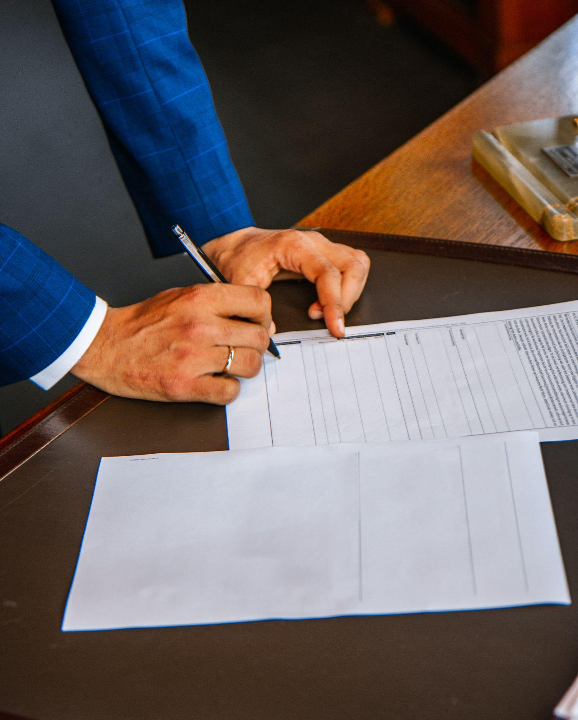
3.4.
Согласование помещения и подписание договора

Slide 49
Согласование помещения с нашей УК
Помещение, подобранное вами для открытия барбершопа, должно быть согласовано с головным офисом компании. Вам необходимо подготовить и отправить вашему менеджеру:
Адрес месторасположения помещения
Видеосъемку с расположением объекта
Фото фасада и внутри помещения
Данные по замеру трафика
Техническую информацию об объекте (коммуникации и планировка обязательна)!

Slide 50
Согласование договора
Ключевые моменты при подписании договора:
Рассматривайте варианты аренды строго от собственников помещений и/или управляющих компаний (УК). Т.е. Ваш договор аренды должен быть прямой, а не субаренда.
Любой объект аренды должен иметь свидетельство о праве на собственность.
Объект аренды не должен находиться под обременением, состоять в споре с третьими лицами, не иметь иных обременений и ограничений, препятствующих регистрации и ведению деятельности компании.
Договор на срок менее года должен быть заключен в простой письменной форме. Договор, заключенный на срок более одного года, подлежит государственной регистрации и считается заключенным только с момента такой регистрации.
Внимательно ознакомьтесь с разделом по согласованию договора!

Slide 51
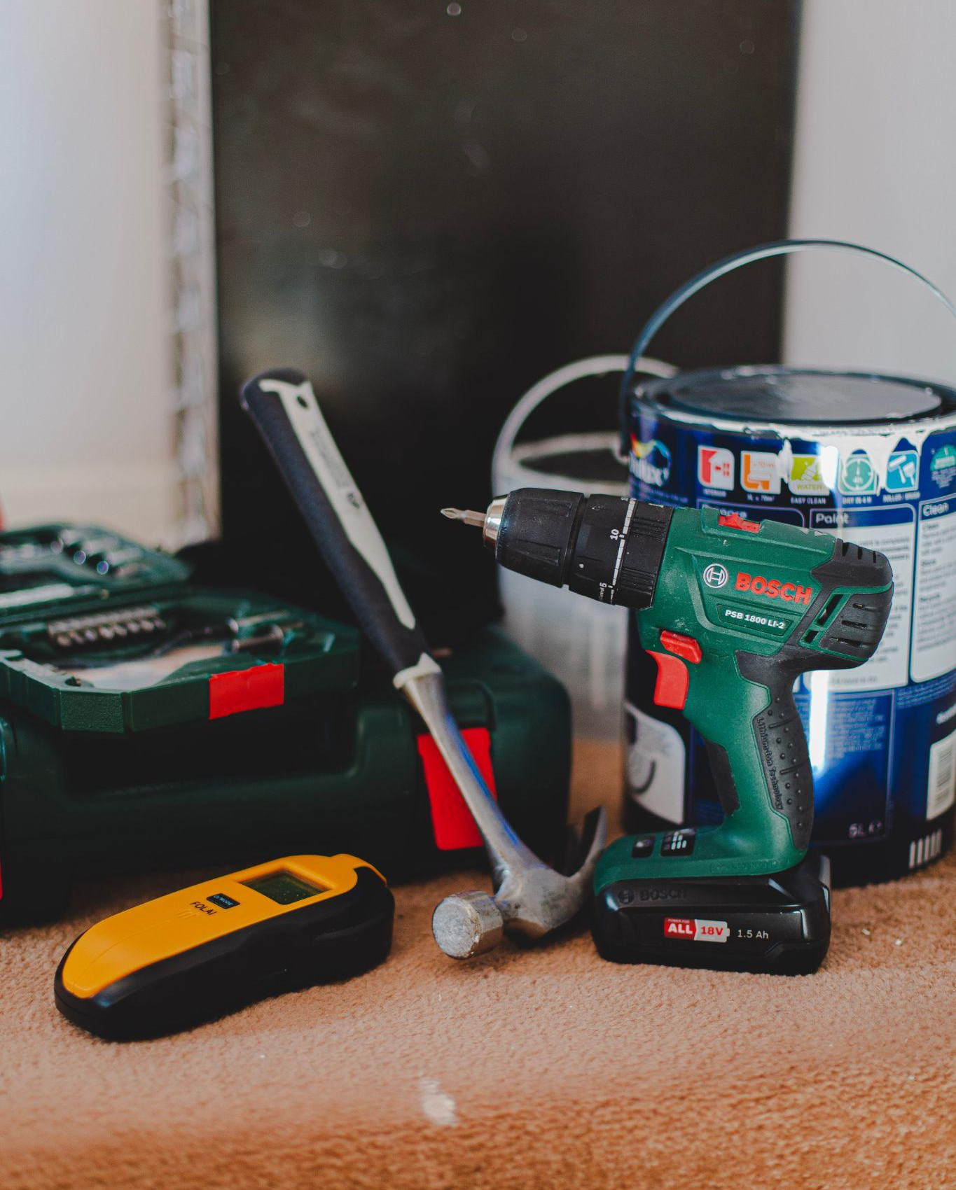
3.5.
Ремонт помещения

Slide 52
Алгоритм подготовки помещения к работе
1
2
3
4
5
Разрабокта дизайн-проекта
Ищете и выбираете подрядчика
Ремонт помещения
Установка оборудования
Технический запуск
Формирование планограмы и разработка дизайна помещения
Демонтаж, закупка строительных материалов и черновые работы, коммуникации, чистовые работы
Закупка и установка рабочего оборудования
Запуск работы помещения
Отправляете планограмму из техническое задание на ремонт потенциальным подрядчикам и собираете их оценку работ

Slide 53
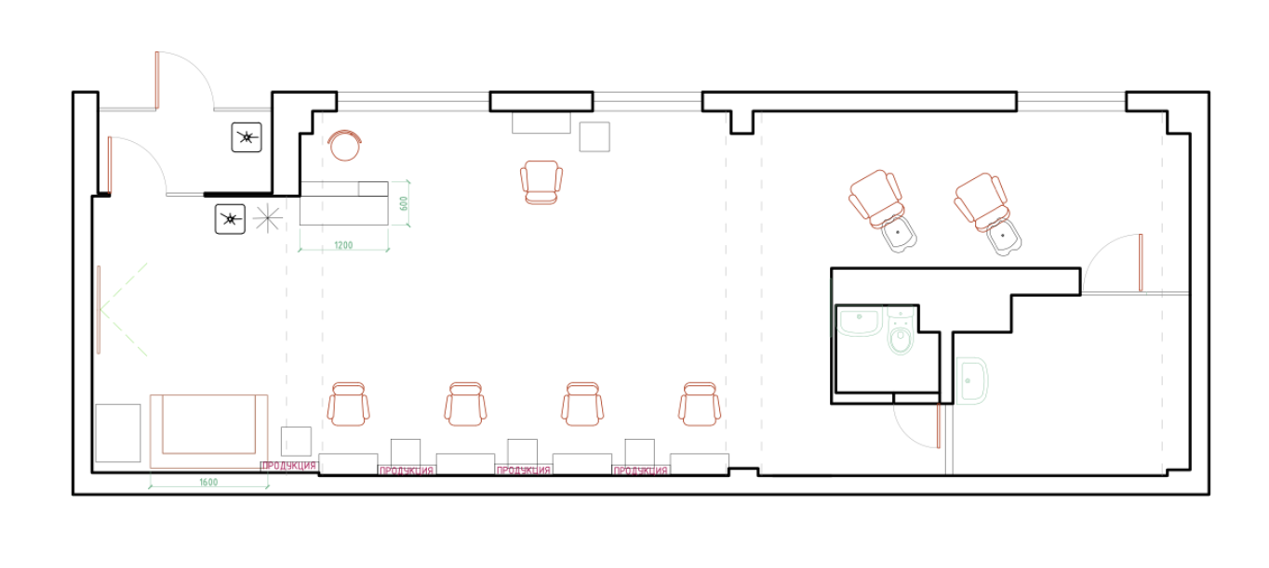
Разработка планограммы
После согласования помещения мы совместно с вами формируем планограмму для размещения рабочих зон с оптимальным использование имеющегося пространства.
Стандарты рабочих зон:
Минимум 4 метра на рабочую зону барбера
Минимум 3 розетки

Slide 54
Поиск подрядчика
Для начала мы рекомендуем обратить внимание на тех подрядчиков, с которыми вы уже возможно работали ранее и остались довольны. Или тех, кого вам могут порекомендовать ваши знакомые. Так как важно проводить ремонт с проверенными людьми.

Slide 55
Правила выбора подрядчика
Договор
Стоимость
Первый звонок
Реализованные проекты
Не выбирать самую дешевую бригаду, т.к. качество работ 100% будет плохим
На ваш звонок должен ответить специалист, который неплохо владеет информацией и может дать вам ответы на все интересующие вопросы
Запросите данные по прошлым и нынешним объектам подрядчика
Договор должен включать:
Сроки и сумму контракта
Сумма штрафных санкций

Slide 56
Правила выбора подрядчика
Человеческий фактор
Перечень работ
Цена на 1 кв.м.
Очень хорошо, если вы заранее познакомитесь с прорабом
Внимательно изучите перечень работ, указанных в смете
Не должна превышать средних цен в вашем регионе
При выборе сторонних подрядчиков для ремонта помещения главное не продешевить, так как переделка ремонта выйдет в 2 раза дороже!

Slide 57
Алгоритм ремонта помещения
В среднем от 14 до 21 дней
1
2
3
4
5
Демонтаж
Закупка строительных материалов
Черновые работы
Чистовые работы
Приемка помещения
Формирование планограмы и разработка дизайна помещения
Подготовка напольного покрытия, стен (при необходимости, возведение стен / гипсокартон), подготовка коммуникаций.
Отправляете собранные данные нашему менеджеру для согласования
Согласовываете условия и въезжаете в помещение
Отправляете планограмму из техническое задание на ремонт потенциальным подрядчикам и собираете их оценку работ

Slide 58
04
ПОИСК И НАЙМ ПЕРСОНАЛА

Slide 59
Предисловие к разделу
Данный раздел представляет собой выдержку ключевых пунктов главы “Персонал”.
В нем вы узнаете:
Штатное расписание и зоны ответственности сотрудников;
Рекомендации по поиску персонала;
Проведение собеседований;
Требования к сотрудникам барбершопа;
Трудоустройство сотрудников;
Трудовой договор и заявление о приёме на работу.
Подробнее в главе: “Персонал”.

Slide 60
4.1.
Рекомендации по поиску персонала

Slide 61
Состав персонала для БарберШопа
Штатное расписание
Управляющий (может быть собственник салона);
Администраторы (2 чел.) - по 1 человеку в смене;
Барберы (10 чел.) - по 5 человек в смене;
Мастер чистоты;
Промоутер.

Slide 62
Инструкция по поиску персонала
Начать поиск сотрудников необходимо уже на стадии открытия барбершопа, после регистрации юр. Лица.

Slide 63
Каналы для поиска сотрудников
Мы пользуемся разными каналами для поиска сотрудников:
Headhunter.ru, superjob.ru, job.ru, avito.ru.
Осмотр резюме на сайте Headhunter.ru(для поиска администратора)
Акция “Приведи друга”, когда часть штата уже набрана
Местные источники(для поиска мастера чистоты

Slide 64
Поиск через Avito.ru
Бюджет
Адрес и место работы
Продвижение
Площадка для работодателей платная, нужно запланировать бюджет
Соискатели зачастую выбирают работу рядом с домом и устанавливают фильтр Адрес для поиска
Объявление не должно опускаться ниже 5-10 строчек
Обратите внимание также на правила размещения вакансий на Avito, которое имеет ряд ограничений.

Slide 65
Каналы для поиска сотрудников
Поиск администраторов происходит на сайте Headhunter.ru через отсмотр резюме.
Для поиска мастера чистоты мы рекомендуем размещать объявления в местных газетах и пользоваться расклейкой объявлений в близлежащем от барбершопа районе.

Slide 66
Каналы для поиска сотрудников
Впоследствии, когда у вас уже будет собран штат, вы можете вводить программу «Приведи друга», которая действует для барберов. Если действующий сотрудник приводит нового, и тот отрабатывает больше 15 смен, то сотрудник получает премию в размере 5 000 рублей.
Также бывают эффективны местные источники, в которых можно попробовать дать рекламу.

Slide 67
ВАЖНО!
При подаче объявления (для барберов) не указывайте номер телефона барбершопа или администратора. Указывайте свой личный телефон, так как прием на работу осуществляет именно управляющий.

Slide 68
Текст вакансии барбера
«В федеральную сеть мужских парикмахерских «Barber Clan» формата LOW-COST приглашаем профессиональных барберов с опытом от 3 лет и с хорошей скоростью работы.
- Режим работы с 9-21ч,
- График 2/2,
- Расчёт зарплаты каждый день от 2500₽-4500₽.
Если вы любите свою работу и подбираете барбершоп с возможностью получать стабильную достойную оплату труда, тогда вам точно к нам! В нашей сети есть все возможности для постоянного профессионального роста, технологи проводят мастер-классы, семинары, тренинги! В день у нас проходит от 60 до 140 клиентов! Вы где-нибудь такое видели?!
Приходите зарабатывать вместе с нами! Barber Clan – нас рекомендуют ваши друзья!»

Slide 69
Текст вакансии администратора
«В федеральную сеть мужских парикмахерских «BARBER CLAN» формата LOW-COST требуется администратор, ОБЯЗАТЕЛЕН опыт работы в нашей сфере от 1 года, без вредных привычек!
Нам в команду нужен ответственный, коммуникабельный, клиентоориентированный администратор с активной жизненной позицией, высокой скоростью мышления и умением организовывать логистику перемещения клиентского потока.
График работы 2/2 с 9:00 до 21:00.»

Slide 70
4.2.
Проведение собеседований

Slide 71
Поиск администратора
Лучше первичное интервью с администратором проводить по телефону. В ходе разговора можно задать вопросы, определяющие компетенцию будущего администратора. Это позволит отсеять некомпетентных соискателей и не тратить ваше время на личное общение.

Slide 72
Поиск Барбера
Барберы — это специалисты в большом дефиците, поэтому, если вам позвонит кандидат, лучше пригласить его на собеседование в салон в ближайшее время.
Если собеседование будет проходить через несколько дней, то соискатель позвонит по следующему объявлению и уйдёт в другой салон красоты, поэтому лучше приглашать соискателя на собеседование в этот же или на следующий день.
Перед собеседованием необходимо подготовить барбера к тому, чтобы он был готов к пробному дню на работе. Для этого предупредите взять его собственные инструменты. Это максимально эффективный способ удержать сотрудника.
Что мы понимаем под квалификацией мастера - доволен клиент или не доволен. Если все клиенты ушли довольные, то ваша задача удержать данного сотрудника.

Slide 73
Поиск Мастера чистоты
С мастером чистоты большую роль играет личное собеседование. Есть большая вероятность того, что у них есть вредные привычки (серьезные алкогольные зависимости). Важно выявить это на 1 собеседовании, чтобы в дальнейшем это не оказалось для вас сюрпризом.

Slide 74
4.3.
Требования к сотрудникам барбершопа

Slide 75
Требования к барберам:
довольные клиенты - хорошие отзывы о барбере в соц сетях, досках объявлений, Yclients,
опыт работы от 3 лет,
развитые коммуникативные навыки,
высокая скорость работы,
опрятный внешний вид.

Slide 76
Требования к администраторам:
возраст: от 23 до 45 лет (слишком молодой администратор может быть проблемой, потому что ему нужно будет управлять барберами, а в силу своего возраста он не сможет стать авторитетом),
гражданство РФ,
развитые коммуникативные навыки,
клиентоориентированность, способность поддерживать высокий уровень сервиса,
опыт работы администратором, менеджером по продажам, консультантом. Желательно, чтобы у соискателя на предыдущем месте работы было не менее 5-ти подчинённых,
хорошее знание: Word, Excel, работа с кассовым аппаратом,

Slide 77
Требования к администраторам:
для администратора важную роль играет внешний вид - он является лицом салона,
продолжительность работы на последнем или предпоследнем месте работы от 2 лет (если меньше, то есть вероятность того, что этот человек и здесь надолго не задержится),
будет не лишней рекомендация с предыдущего места работы, обязателен телефон бывшего работодателя, с которым вам необходимо выйти на связь и навести справки про администратора,
также рекомендуем посмотреть кредитную историю администратора. Если у него будет много финансовых просрочек, то его не следует брать на работу, так как он будет работать с деньгами и возможны сильные нарушения кассовой дисциплины в вашем салоне. Также если у сотрудника очень большая кредитная нагрузка, это тоже должно смущать, так как такой администратор может взять деньги из кассы и решить свои проблемы вашими деньгами.

Slide 78
Требования к уборщице:
аккуратность, прилежность, трудолюбие,
отсутствие вредных привычек.

Slide 79
4.4.
Инструкция по трудоустройству

Slide 80
Список документов для официального трудоустройства
Документ, удостоверяющий личность (паспорт, военный билет);
Трудовая книжка (за исключением трудоустройства сотрудников, впервые поступающих на работу и совместителей);
Страховое свидетельство обязательного пенсионного страхования (при его наличии у сотрудника);
Документ об образовании;
Свидетельство о браке /о рождении детей (при наличии);
Справка 182 Н и 2НДФЛ с предыдущего места работы (при наличии);
Реквизиты банковской карты для перечисления заработной платы;
Полис ОМС;
Заявление в свободной форме о приеме на работу.

Slide 81
Список документов для официального трудоустройства
Документы, которые соискатель должен предоставить в течении месяца

Slide 82
Перечень документов от соискателя с гражданством РФ
1) Паспорт (обязательно)
2) Диплом об окончании курсов (может донести позже в течение 5 дней)
3) Мед. книжка (может донести позже)

Slide 83
Перечень документов от соискателя с гражданством Армении, Белоруссии, Казахстана, Киргизии:
1) Паспорт (обязательно)
2) Регистрация. (обязательно! + смотреть чтобы совпадали города приёма и регистрации)
3) Мед. книжка (может донести позже).
4) Диплом (может донести позже в течение 5 дней)

Slide 84
Перечень документов для остальных стран СНГ:
1) Паспорт (обязательно)
2) Патент (обязательно и должен совпадать с городом (барбершопа) + дата выдачи не более 11 месяцев назад)
3) Регистрация (обязательно, но можно донести позднее, должна совпадать с городом (барбершопа)
4) Мед. книжка (может донести позже).

Slide 85
4.5.
Трудовой договор и заявление о приеме на работу

Slide 86
Прием на работу
Принимая сотрудника на работу, необходимо подписать с ним трудовой договор.
Мы рекомендуем заключать первичный договор на 3 месяца с последующей пролонгацией. Если заключать бессрочный договор, могут возникнуть трудности во время увольнения.
Шаблон трудового договора находится в Приложении.

Slide 87
Прием на работу
Согласно ст. 67 ТК РФ трудовой договор заключается в письменной форме, составляется в двух экземплярах, каждый из которых подписывается сторонами. Один остается на руках у работника, один в компании.

Slide 88
Прием на работу
Документы, предъявляемые работником при заключении трудового договора (если иное не установлено ТК РФ, другими федеральными законами):
заявление на приём;
подписанное согласие на обработку данных;
паспорт;
ИНН;
СНИЛС;
диплом об образовании;
трудовая книжка;
лицевой счёт (реквизиты банковской карты).

Slide 89
Прием на работу
Примечание: если сотрудник устраивается на работу впервые, вы оформляете за него трудовую книжку и СНИЛС. Медицинский полис сотрудник оформляет самостоятельно (закон № 326-ФЗ «Об обязательном медицинском страховании в Российской Федерации»).

Slide 90
Переход на электронные трудовые книжки
С 2020 года работодатели получили право оформления трудовых книжек работников в электронном виде (ст. 66.1 ТК РФ). Сведения будут храниться на сервере, а работник или работодатель смогут получить доступ к ним в онлайн-режиме. Кроме того, работодатели освобождаются от необходимости приобретать, оформлять, вести и хранить бумажные трудовые книжки. В течение 2020 года переход на электронные книжки будет добровольным. У тех, кто впервые устроится на работу с начала 2021 года, трудовые книжки сразу будут вестись в электронном виде.

Slide 91
Как выполнить переход?
1 шаг. Уведомить работников о введении эл. трудовых книжек
Для этого необходимо издать соответствующий документ и ознакомить с ним всех работников. Каждый работник, ознакомившийся с текстом уведомления, должен подтвердить это проставлением подписи либо в самом уведомлении, либо в листе ознакомления с уведомлением. Крайний срок - 30 июня 2020 г. включительно (п. 4 ч. 1 ст. 2 Федерального закона от 16.12.2019 № 439-ФЗ).

Slide 92
Как выполнить переход?
2 шаг. Получить от работника заявление о сохранении бумажной трудовой книжки или о ведении электронной
Не позднее 31 декабря 2020 работники должны написать на имя работодателя заявление о сохранении бумажной трудовой книжки либо о переходе на электронную трудовую книжку. Сведения о поданном работником заявлении включаются в сведения о его трудовой деятельности, передаваемые в ПФР РФ (ч. 2 ст. 2 Федерального закона от 16.12.2019 № 439-ФЗ). Заявление оформляется в произвольной форме.
Пример уведомления сотрудников о переходе на электронные трудовые книжки и пример заявление о переходе на электронную трудовую книжку находятся в Приложении в папке переход на эл. трудовые книжки.

Slide 93
ВАЖНО
Если вы получили от работника заявление о сохранении бумажной трудовой, вы обязаны вести его бумажную трудовую книжку по старым правилам, а также электронную трудовую книжку. Право работника на ведение бумажной трудовой книжки сохранится за ним и при переходе к другим работодателям, при этом за ним сохраняется право отказаться от нее и перейти на электронную трудовую книжку.
Электронные трудовые книжки ведутся с даты подачи заявления. При этом бумажная трудовая книжка выдается работнику на руки. В бумажной трудовой книжке необходимо сделать запись о том, что работник подал заявление о предоставлении ему работодателем сведений о трудовой деятельности в соответствии со статьей 66.1 ТК РФ (ч. 3 ст. 2 Федерального закона от 16.12.2019 № 439-ФЗ).

Slide 94
Заявление о приеме
на работу
В заявлении указывается:
Наименование организации, в которую гражданин устраивается на работу;
Ф.И.О. руководителя организации;
Ф.И.О, место проживания гражданина, устраивающегося на работу;
Паспортные данные;
Номер ИНН;
Номер СНИЛС;
Наименование должности;
Дата написания заявления;
Личная подпись с расшифровкой.

Slide 95
Заявление о приеме
на работу
Бланк заявления о приеме на работу находится в Приложении.

Slide 96
Приказ о приеме на работу
Приказ о приеме сотрудника на работу по форме Т-1 находится в Приложении.
После подписания трудового договора необходимо оформить Приказ о приеме на работу, он должен точно соответствовать договору (ст. 68 ТК РФ).
Приказ о приеме на работу подготавливается и оформляется сотрудником кадровой или юридической службы, подписывается руководителем организации и доводится до сведения принимаемого работника под роспись. Так как у вас на первоначальном этапе не будет таких служб, вы можете оформить приказ о приеме сотрудника на работу самостоятельно или поручить эту задачу вашему бухгалтеру.

Slide 97
Личная карточка работника
Личная карточка работника по форме Т-2 находится в Приложении.
Личная карточка работника – это документ унифицированной формы № Т-2, который заполняется на основании приказа (распоряжения) о приеме на работу на работников всех категорий. Удобнее ее распечатать на тонком картоне или плотной бумаге.
Заполнение личной карточки производит работник кадровой службы или бухгалтер. Работник, на которого заполнялась личная карточка, подтверждает подлинность изложенных в карточке сведений подписью в конце раздела II, на второй странице личной карточки.

Slide 98
Договор о материальной ответственности
Договор о материальной ответственности находится в Приложении.
В дополнение к трудовому договору мы рекомендуем заключать с администратором договор материальной ответственности и приложение с перечнем имущества (с ценным оборудованием и расходными материалами). Данную форму можно распечатать в 1С, в ней будут четко прописаны остатки всех материалов на момент оформления сотрудника и пересчитывать все вручную не потребуется.

Slide 99
Договор о материальной ответственности
Договор о материальной ответственности находится в Приложении.
Требования к договору о материальной ответственности определены в ст. 244 ТК РФ:
заключается в письменной форме;
работник занимает должность или выполняет работы, непосредственно связанные с обслуживанием или использованием денежных, товарных ценностей или другого имущества;
перечень таких должностей и работ, а также типовой договор, предусматривающий индивидуальную материальную ответственность, утверждаются в порядке, определяемом Правительством РФ.

Slide 100
Договор о материальной ответственности
Примечание: обратите внимание, что само по себе выполнение работником работ или должностных обязанностей, упомянутых в перечне, не влечет автоматически его полную материальную ответственность. Если работодатель хочет иметь возможность возместить причиненный работником ущерб, то помимо трудового договора, надо заключить и договор о материальной ответственности.

Slide 101
Договор о материальной ответственности
По общему правилу перед работодателем работник несет ограниченную материальную ответственность, в сумме не больше его среднемесячного заработка (ст. 241 ТК РФ). Однако некоторые категории работников имеют доступ к таким ресурсам работодателя (денежные средства, имущество, материальные ценности), что могут нанести ему очень серьезный ущерб. На таких работников распространяются правила полной материальной ответственности, которая не ограничивается его месячной зарплатой.
В данном случае можно заключить договор о полной материальной индивидуальной ответственности со всеми сотрудниками, которые занимаются расчетом покупателей или выполняют обязанности кассиров. И, как и любой договор, он подписывается в 2-х экземплярах, один из которых остается у работодателя, другой передается работнику.

Slide 102
Положение о защите персональных данных
Специфика современных реалий обязывает в работе с людьми уделять особое внимание информационной безопасности, сохраняя конфиденциальность личных сведений. Законодательство дает свободу работодателю в установлении порядка обращения с конфиденциальной информацией, но обязывает к принятию соответствующего локального нормативного акта.

Slide 103
Положение о защите персональных данных
Федеральный закон «О персональных данных» от 27.07.2006 №152-ФЗ определяет персональные данные как любую информацию, прямо или косвенно относящуюся к субъекту или позволяющую его идентифицировать (п.1 ст. 3). При этом законодательный акт не содержит разъяснения, какие именно сведения о физическом лице включает в себя данное понятие. В контексте трудовых отношений к ним, как правило, относятся:
ФИО;
дата рождения;
паспортные данные;
адрес регистрации и проживания;
ИНН;
номер СНИЛС;
информация об образовании и трудовом стаже.

Slide 104
Положение о защите персональных данных
Это лишь минимальный перечень сведений о себе, которые человек предоставляет при приеме на работу. В процессе сотрудничества к нему добавляются: условия трудового договора и дополнительных соглашений, сведения о постановке на воинский учет, социальные льготы, данные о дисциплинарных взысканиях и поощрениях, отчеты для органов статистики и прочие. Массив полученной информации составляет личное дело работника.
На всех этапах обработки личных сведений работодатель обязан предотвращать передачу их третьим лицам при отсутствии на то законных оснований. Комплекс соответствующих мер должен быть задокументирован как положение о работе с персональными данными работников.
Согласие на обработку персональных данных находится в Приложении в папке Трудоустройство.

Slide 105
4.5.
Оформление в ПФР, ФСС

Slide 106
Оформление в ПФР, ФСС
Данную процедуру необходимо пройти один раз при заключении договора с первым сотрудником. Регистрация в фондах происходит по месту прописки ИП или по адресу регистрации ООО. На данном этапе самое главное - уложиться в установленные сроки, чтобы избежать штрафных санкций (ст. 5.27. «Нарушение законодательства о труде и об охране труда» Кодекса РФ об административных правонарушениях)

Slide 107
Срок подачи заявления на регистрацию:
В Фонд Социального Страхования (ФСС) в течение 10 дней со дня заключения трудового договора с работником. Штраф за несвоевременную регистрацию для трудовых договоров – от 20 000 рублей, для гражданско-правовых от 5 000 рублей.
В пенсионный фонд (ПФР) регистрация в качестве работодателя в течение 30 дней со дня заключения трудового договора. Штраф – 5 000 рублей (менее 90 дней), 10 000 рублей (если просрочка более 90 дней);
В фонд медицинского страхования (ФОМС) в течение 30 дней. Всем ИП, кроме тех, кто на УСН, т.к. ИП, находящимся на упрощенной системе налогообложения регистрационный номер присваивается при регистрации в качестве индивидуального предпринимателя в налоговой службе (номер должны прислать по почте).

Slide 108
Перечень документов для регистрации в ФСС для ИП
заявление
паспорт ИП (копию)
копию и оригинал трудовой книжки принимаемого работника
копию выписки из единого гос. реестра
ОГРНИП
копию трудового договора с работником

Slide 109
Перечень документов для регистрации в ФСС для ООО
заявление
ОГРН (оригинал и копия)
ИНН организации (оригинал и копия)
письмо из отдела статистики с кодами, присвоенными организации
выписка из ЕГРЮЛ (реестр юр. лиц), выписка должна быть свежей, не старше 1 месяца и естественно заверена налоговым органом (это стандартная процедура).
Регистрация: сотрудник ФСС вносит данные в базу и выдает уведомление о постановке на учет, где отражены регистрационный номер и коэффициент по травматизму (зависит от вида деятельности). Взносы на работников перечисляются ежемесячно до 15 числа.

Slide 110
Перечень документов для регистрации в ПФР для ИП
заявление
паспорт ИП (копию)
копию выписки из единого гос. реестра
ОГРНИП
трудовой договор – оригинал в 3 экземпляра (1й – отдаем в ПФР, 2й – работнику, 3й – оставляем себе)
печать (если ИП работает с печатью)

Slide 111
Перечень документов для регистрации в ПФР для ООО
заявление
свидетельство о регистрации;
письмо из регистра статистики, подтверждающее взятие на учет;
свидетельство о налоговом учете;
выписка из ЕГРЮЛ.
Регистрация: Сотрудник пенсионного фонда вносит данные в базу и выдает уведомление с присвоенным регистрационным номером. На трудовых договорах проставляет штамп ПФ. Взносы перечисляются ежемесячно. Отчет сдается ежеквартально.

Slide 112
Перечень документов для регистрации в ФОМС для ИП
паспорт ИП (копию)
ОГРНИП

Slide 113
Перечень документов для регистрации в ФОМС для ООО
заявление
регистрационный номер (оригинал и ксерокопия)
идентификационный номер организации (оригинал и копия)
письмо, полученное отделом статистики, о присвоении кода
выписка из реестра
Регистрация: процесс регистрации происходит примерно также как в ПФР и ФСС.

Slide 114
Впоследствии для принятия на работу новых сотрудников не нужно будет никаких регистраций в различных фондах и органах, а просто заключение договора между работодателем и сотрудником и заполнение необходимых кадровых документов.
Страховые взносы с 2017 года переходят под контроль ФНС. Срок уплаты страховых взносов остается прежним - последней датой уплаты страховых взносов будет 15-е число месяца, следующего за отчетным (п.3 ст. 431 НК РФ). Если же дата уплаты будет выпадать на выходной или праздник, то дата уплаты будут переноситься на ближайший рабочий день (п.7 ст. 6.1 НК РФ). Вести учет взносов и уплачивать их в рублях и копейках (п.5 ст. 431 НК РФ).

Slide 115
Размер страховых взносов
Размер страховых взносов в фиксированном размере не зависит от суммы полученного дохода за год и составляет 40 874 рублей за 2021 год, из них:
• 32 448 рублей – взносы на обязательное пенсионное страхование;
• 8 426 рублей – взносы на обязательное медицинское страхование.

Slide 116
4.6.
Должностные инструкции

Slide 117
Должностные инструкции
Еще одна функция должностных инструкций заключается в предоставлении сотруднику возможности обеспечивать самоконтроль своей деятельности. Если инструкция детально описывает должностные обязанности и критерии оценки эффективности работы, на которые будет ориентироваться руководитель, работник сможет точно оценивать свою деятельность.
Должностные инструкции предоставляются работнику во время подписания трудового договора. Он расписывается об ознакомлении с ними в трудовом договоре.
Должностные инструкции сотрудников находятся в Приложении.

Slide 118
График работы сотрудников
Стандартный график работы сотрудников в барбершопе 2/2 по 12 часов. Возможно индивидуальное планирование графика барбера.
Рабочие графики барберов составляет администратор. В смене работают 5 барберов и 1 администратор.
Основное требование для персонала – это вовремя прийти на работу и закончить рабочий день не ранее окончания времени работы барбершопа.

Slide 119
Обучение сотрудников
Обучение администратора франчайзи проводится головным офисом. Обучение проходит в онлайн-формате.
Также перед открытием к партнеру выезжает технолог от головного офиса для обучения барберов. Помимо этого, сотрудник проверяет салон на готовность к открытию и проводит аттестацию администратора. Технолог помогает запустить работу салону и проверить качество работы сотрудников на первоначальном этапе.

Slide 120
Обучение сотрудников
Перечень работ, осуществляемых технологом:
1. Внешний вид барбершопа
- осмотр и проверка внешнего вида салона на соблюдение согласованного с бренд-буком вида
2. Обучение барберов
- проведение визуального мастер-класса по технике быстрых стрижек
- лекция о психологии работы с клиентом
- обучение повышению среднего чека
3. Качество / регламент предоставления услуг
- проверка качества предоставляемых услуг мастерами салона
- внешний вид мастеров
- соблюдение санитарных норм
4. Работа администратора
- знание ассортимента косметики салона
- общение с клиентом
- взаимодействие с мастерами
- чистота салона
5. Рекламации
- работа с отзывами
- обход возражений
- улучшение качества работы на основании рекламаций.

Slide 121
Мастеру барбершопа необходимо
1. Сдать депозит в размере 2000 рублей (двух тысяч рублей). Данная сумма является гарантией выхода сотрудника на работу. Депозит взимается в первые четыре рабочих дня в размере 500 рублей за день. Возврат депозита осуществляется при увольнении барбера из барбершопа. Условия возврата депозита: двухнедельная отработка в своем графике с момента предупреждения об увольнении.
2. Для граждан СНГ на рабочей смене иметь при себе разрешение на работу и сдавать его до начала работы администратору.
При отсутствии документов барбер к работе не допускается!
При невыполнении данного пункта – штраф администратору 1000 рублей (за одного барбера).

Slide 122
Правила работы с клиентами
1. Во избежание недоразумений, до оказания услуги необходимо предварительно предупредить клиента о её стоимости. Например, стрижка 250 рублей, сушка 100 рублей, всего 350 рублей. И только после получения согласия клиента, приступать к работе.
При невыполнении штраф (спорная сумма, не оговоренная мастером).
2. Сообщать клиенту стоимость выполненной работы строго по прайс-листу.
При невыполнении – штраф 100 рублей.
3. Если клиент настаивает на нарушении технологии оказания услуги, необходимо взять с него расписку.

Slide 123
Правила работы с клиентами
4. Производить дезинфекцию и стерилизацию своего инструмента после каждого клиента, а также в присутствии нового (до оказания услуги).
При невыполнении данного правила штрафуется вся смена по 1000 рублей.
При повторном невыполнении одним и тем же барбером – увольнение.
5. Провожать клиента до стойки администратора для оплаты услуги и удостовериться о сделанной администратором записи в ведомость.
Возможные ситуации при невыполнении данного правила:
- клиент прошел мимо администратора и не оплатил услугу;
- администратор ошибочно вписал данную сумму за работу другому барберу. Соответственно оплату за неё выполнивший работу мастер не получит;
- администратор не вписал данную сумму (чтобы положить себе в карман), в следствии чего мастер не получил оплату за услугу;
- клиент оставил чаевые, а мастер об этом не знает.
При невыполнении – услуга оказывается за счет барбера.

Slide 124
Правила работы с клиентами
6. Убирать свое рабочее место после обслуживания каждого клиента.
Помните, рабочее место – это лицо мастера и барбершопа!
7. При задержке выполнения услуги с клиентом (при наличии следующей записи), барберу необходимо лично принести извинения клиенту.
8. После завершения работы (до получения заработной платы) приводить в порядок свое рабочее место (стол, зеркало и тд), выключить электроприборы из розетки и зону общего пользования!
При невыполнении – штраф администратору 100 рублей.
9. При некачественно выполненной услуге клиенту барбер:
- переделывает работу бесплатно;
- при отказе клиента от переделывания услуги сумма в 100% объеме вычитывается с барбера;
- если клиент хочет переделать услугу у другого барбера, то оплату за данную услугу получает тот, кто удовлетворил потребность клиента.

Slide 125
Правила соблюдения дисциплины в салоне
1. Мастер должен быть на рабочем месте в 8:45!
При опоздании на работу (позже 9:00) мастер оплачивает штраф – 150 рублей. Позже 9:20 – 300 рублей. Дольше часа – 450 рублей.
Если из-за опоздания барбера клиент не попал по записи на услугу – барбер оплачивает стоимость услуги.
Наш приоритет – выполнение услуги качественно и в срок!
2. Барбер должен предупреждать администратора салона о невыходе в смену за 1-2 часа (клиентов нужно предупредить заранее).
В случае невыхода на работу сотрудник самостоятельно находит себе замену на этот день (что согласовывает с администратором) либо оплачивает аренду простоя кресла за этот день – 1500 рублей.
3. Предупреждать администратора о своем отсутствии на рабочем месте (например, вышел в магазин), выходить из барбершопа разрешается по одному специалисту (никаких коллективных походов курить, в магазин и тд).

Slide 126
Правила соблюдения дисциплины в салоне
4. До прихода клиента (в начале смены) подготовить свое рабочее место: протереть стол, зеркала, дезинфицировать инструменты, проветрить помещение.
Клиент оценивает не только руки мастера, но и чистоту рабочего места!
При невыполнении – мастер потерял клиента!
5. Места общего пользования (мойка в зале) содержать в порядке.
6. Выбрасывать в корзину для мусора использованные материалы (полотенца, тюбики и тд).
7. После каждого приема пищи убирать за собой и мыть посуду.
При невыполнении – штраф 500 рублей.
8. Для курящих: запрещено курить у входа в барбершоп – штраф 500 рублей. Не курить толпой! Окурки бросать в урну.

Slide 127
Правила соблюдения дисциплины в салоне
9. Соблюдать личную гигиену и следить за своим внешним видом.
Не допуск к работе после первого предупреждения, никаких лишних запахов (пота, никотина и тд).
10. Выходить на работу строго в форме (для барберов – черный верх и низ).
11. Иметь бейдж со своим именем. Клиент должен знать, как зовут сотрудника. При утере бейджа мастер должен администратору.
Возмещение стоимости бейджа – 500 рублей.
12. Сообщать администратору обо всех неисправностях на своем рабочем месте (розетки, выключатели, кресла и тд). При порче имущества мастером – материальную ответственность несет он.
13. Сообщать администратору об оставленных клиентом личных вещах.
14. Уход с работы по экстренным обстоятельствам (не больше 1 человека) в вечернее время.

Slide 128
Мастерам барбершопа запрещается
1. Использовать для работы материалы, приобретенные не в нашем барбершопе (шампуни, краски, одноразовая продукция и тд).
При невыполнении – штраф администратору 200 рублей.
2. Разговаривать по телефону при работе с клиентом.
При невыполнении – штраф 500 рублей.
3. Пользоваться рабочим телефоном в личных целях. Исключение – звонок руководству.
При невыполнении – штраф администратору 100 рублей.
4. Вести разговоры между мастерами на языках стран СНГ.
При невыполнении – штраф 500 рублей.

Slide 129
Мастерам барбершопа запрещается
5. Пользоваться в рабочее время услугами других мастеров.
При невыполнении – штраф 500 рублей.
6. Заходить за стойку администратора.
При невыполнении – штраф 100 рублей (барберу и администратору).
7. Делать записи в журнале регистрации. Журнал – это документ администратора.
При невыполнении – штраф 100 рублей.
8. Отказываться от выполнения услуги клиенту, предусмотренной по прайсу, за исключением случаев, когда у клиента имеются противопоказания к данной услуге или барбер не владеет соответствующей технологией.

Slide 130
Мастерам барбершопа запрещается
9. Обслуживать клиентов в состоянии алкогольного опьянения.
10. Принимать от клиента деньги за оказанную услугу (расчет производится только у администратора).
11. Давать и брать у клиента номер телефона!
При невыполнении – увольнение.
12. Вести споры, склоки в зале барбершопа.
Штраф – 500 рублей.

Slide 131
Мастерам барбершопа разрешается
1. Решать все спорные вопросы с администрацией, другими мастерами в кабинете руководства.
2. Приводить себя и других в порядок в первый час работы с 8:30 до 9:00.
3. Разговаривать с клиентами на языке стран СНГ.
4. Пользоваться услугами барбершопа в выходной день по предварительной записи по 100% оплате через кассу.
При невыполнении – увольнение.
5. Работать с хорошим настроением и желанием творить красоту.
6. Получать от клиента чаевые за отличную работу!

Slide 132
Мотивация сотрудников
Выручка | З/П Администратора
С 5000 до 10000 | 1000
С 10000 до 15000 | 1250
С 15000 до 20000 | 1500
С 20000 до 25000 | 1750
С 25000 до 30000 | 2000
С 30000 до 35000 | 2500
Мотивация администратора рассчитывается ежедневно и зависит от выручки барбершопа за день. Ниже в таблице представлены данные для расчета мотивации.

Slide 133
Мотивация сотрудников
Барберы получают 50% от заработанной конкретным сотрудником выручки ежедневно.

Slide 134
Увольнение сотрудников
При увольнении основным моментом является полное соблюдение прав работника и защита его от незаконного увольнения, гарантией этого является то, что все основания расторжения трудового договора закреплены в Трудовом кодексе Российской Федерации.

Slide 135
Виды отпусков
Отпуск – временное освобождение от работы в будние дни на определённый период времени для отдыха и иных социальных целей с сохранением прежней работы.

Slide 136
Виды отпусков
Ежегодный основной оплачиваемый отпуск
Ежегодный основной оплачиваемый отпуск можно разделить на:
отпуск стандартной продолжительности – 28 календарных дней (ст. 115 ТК РФ);
ежегодный основной оплачиваемый отпуск предоставляется работникам в соответствии с графиком отпусков. Кроме того, основной отпуск может быть предоставлен с согласия работодателя не по графику по 7 дней и 14 дней.

Slide 137
Виды отпусков
Отпуск без сохранения заработной платы
Данный вид отпуск может быть предоставлен работнику:
в определенных случаях в обязательном порядке по заявлению работника;
с согласия работодателя.
Для предоставления отпуска необходимо подать заявление о предоставлении отпуска.
График отпусков следует составлять в начале года на весь год, чтобы не вышло так, что одновременно в отпуск ушли несколько сотрудников.

Slide 138
Увольнение сотрудников
Прекращение трудовых отношений между сотрудником и работодателем описаны в трудовом договоре и регулируются трудовым законодательством РФ.

Slide 139
Увольнение сотрудников
Список документов при увольнении:
1. Расчетный лист (платежная ведомость).
2. Заявление об увольнении в свободной форме с датой увольнения (остается у работодателя).
3. Приказ об увольнении (остается у работодателя, подписанный сотрудником). Сотруднику может выдаваться заверенная Копия (по требованию).
4. Справка о сумме заработка 182н (на руки) Выдается в день увольнения (подп. 3 п. 2 ст. 4.1 Закона № 255-ФЗ). Заполняется согласно приказу Минтруда России от 30.04.2013 № 182н (в редакции от 09.01.2017 № 1н).
5. Справка 2НДФЛ (на руки).
6. Трудовой Договор (один экземпляр, подписанный работодателем, отдается на руки работнику, второй экземпляр, подписанный сотрудником, остается у работодателя).

Slide 140
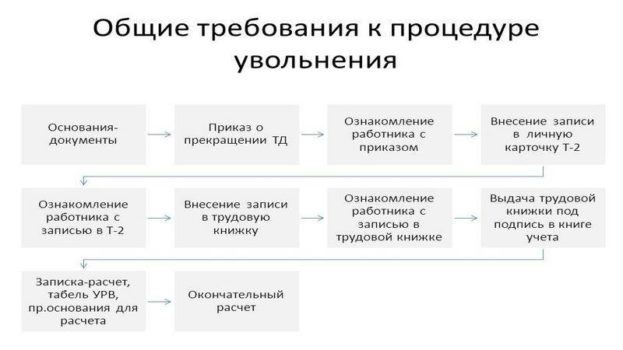
Увольнение сотрудников

Slide 141
Увольнение сотрудников
Самый распространенный способ увольнения – расторжение трудового договора по инициативе работника. Процедура расторжения трудового договора на этом основании (по инициативе работника) не представляет особого труда.
После заполнения заявления об увольнении сотрудник работает еще 2 недели с даты его подписания, по согласованию с руководителем. За это время вам следует заняться поиском нового сотрудника.
Все документы для увольнения сотрудника находятся в Приложении.

Slide 142
05
РЕГЛАМЕНТЫ И СТАНДАРТЫ ОКАЗАНИЯ УСЛУГ

Slide 143
Предисловие к разделу
Данный раздел представляет собой выдержку ключевых пунктов главы “Место ведения бизнеса”.
В нем вы узнаете:
Стандарты сервиса в работе администратора
Работа с возражениями
Правила работы мастера
Подробнее в главе: “Продажи”.

Slide 144
5.1.
Стандарты сервиса в работе администратора

Slide 145
Администратор
Администратор — лицо барбершопа, которое формирует первое впечатление и настраивает клиента на долговременное сотрудничество. Сотрудник должен быть приветливым, доброжелательным и толерантным по отношению к клиентам и соблюдать стандарты сервиса сети.

Slide 146
Встреча
Приветствие
1. Приветствие клиента
Обязательно приветствие каждого входящего в салон клиента. Сотрудник устанавливает зрительный контакт и одинаково доброжелательно здоровается с каждым посетителем, пришедшим в салон, независимо от его внешнего вида и цели; если в салон входит группа лиц одновременно в течение 30 секунд и дверь не закрылась ни перед одним из входящих, то достаточно один раз поздороваться громко и четко, обращаясь ко всем;

Slide 147
Встреча
2. Встреча клиента
Каждому клиенту администратор должен предложить снять верхнюю одежду и позаботиться о размещении верхней одежды и личных вещей (сумки, зонты) клиента; если в салон входит группа лиц одновременно в течение 30 секунд и дверь не закрылась ни перед одним из входящих, то достаточно один раз предложить разместить верхнюю одежду и личные вещи громко и четко, обращаясь ко всем во множественном числе;

Slide 148
Встреча
3. Размещение клиента
Администратор должен поинтересоваться у клиента:
Пришел ли он по записи (Вы по записи? Проходите пожалуйста)
Есть ли у него мастер, у которого он обычно обслуживается (Вы к определенному мастеру?)
Если определенный мастер занят, и клиент пришел не по записи, нужно сообщить примерное время ожидания и предложить подождать в зоне ожидания или предложить записаться. Если у клиента нет определенного мастера, администратор представляет мастера, который освободился.

Slide 149
Расчет
Во время расчёта администратор должен:
Уточнить у клиента, остался ли он доволен оказанной услугой, строго по скрипту: «Вам все понравилось?»
Предложить приобрести товар с витрины. Администратор должен применить технику продаж: выявление потребностей, рассказ о какой-либо позиции
Расчет клиента: «Стоимость вашей услуги…»
Попрощаться с каждым клиентом после расчета
Предложить вернуться в барбершоп ещё раз

Slide 150
Встреча
6. Ведение клиентской базы строго по скрипту:
«Номер телефона продиктуете?»
Если клиент говорит у вас есть…или я уже оставлял…, админ должен ответить: «Я найду вас в нашей базе, визит сохранится в истории посещений».
Если клиент начинает диктовать, администратор внимательно заносит клиента в базу данных, спрашивая Фамилию, Имя и благодарит.
Если клиент отказывается, администратор оставляет это право за клиентом.

Slide 151
Работа с возражениями
Основная цель работы с возражениями – не пытаться переспорить клиента, а грамотно, аргументированно ответить на его вопрос, преподнесенный администратору в форме эмоционального возражения.
Причины клиентских возражений могут быть разными: от плохого настроения до непониманий клиента особенностей услуги или недовольство ценой.

Slide 152
Основные возражения в барбершопе
«Почему ваши услуги стоят так дешево?»
Ответ: «Мы федеральная сеть барбершопов low-cost формата, у нас все услуги качественные и по доступной стоимости».
«Дешево — значит у вас работают одни стажёры».
Ответ: «У нас работают только профессионалы, мастера с опытом работы от 3 лет, которые постоянно проходят повышение квалификации.».

Slide 153
Основные возражения в барбершопе
«Почему ваши услуги стоят так дешево?»
Ответ: «Мы федеральная сеть барбершопов low-cost формата, у нас все услуги качественные и по доступной стоимости».

Slide 154
Основные возражения в барбершопе
«Все равно у вас очень дорого!»
Ответ: «Данную услугу сделать дешевле практически невозможно. Если другой салон предлагает услугу по меньшей стоимости, вероятнее всего он не соблюдает требования по стерилизации и нарушает технологию».

Slide 155
Основные возражения в барбершопе
«Почему я должен оставлять вам номер своего телефона?»
Ответ: «Чтобы мы своевременно смогли вас проинформировать об акции, которая будет вам интересна».

Slide 156
Основные возражения в барбершопе
«Я уверен/а, что вы скоро поднимите цены.»
Ответ: «У нас довольно большая сеть. Многие точки работают уже давно и цены мы не поднимаем».

Slide 157
Правила работы мастера
Мастер должен быть на рабочем месте за 15 мин до начала работы, чтобы подготовиться к приему клиентов: разложить инструменты и приспособления, проверить исправность аппаратуры, получить чистое белье и материалы и разместить их на туалетном столе или тележке. При первом контакте с клиентом необходимо предложить ему сесть в кресло. Для этого кресло вначале следует развернуть так, чтобы клиенту было удобно садиться, затем — так, чтобы клиент оказался лицом к зеркалу. Беседуя с клиентом, мастер выясняет, какие услуги он хочет получить. Предлагая клиенту дополнительные услуги, мастер должен заранее оговорить их стоимость. Приступая к работе, мастер моет руки и дезинфицирует инструменты так, чтобы это видел клиент.

Slide 158
Правила работы мастера
Чтобы провести диагностику волос и проверить, нет ли у клиента заболеваний кожи и волос, мастер тщательно расчесывает его волосы, определяя тип и качество волос, их состояние, направление роста. При обнаружении какого-либо заразного заболевания кожи или волос мастер в корректной форме отказывает клиенту в обслуживании.
В случае удовлетворительного результата осмотра мастер укрывает клиента бельем в соответствии с видом работы. Чаще всего подготовительные работы заканчиваются выполнением гигиенического мытья волос.
Начав работу, мастер не имеет права отвлекаться какими-либо посторонними делами или разговаривать с другими посетителями или обслуживающим персоналом. Все внимание должно быть обращено только на выполнение работы по обслуживанию клиента.

Slide 159
Правила работы мастера
К заключительным работам при обслуживании клиента относятся вычесывание мелких остриженных волос; снятие парикмахерского белья с клиента; смахивание волос с его лица и шеи; наведение порядка на туалетном столе после обслуживания каждого посетителя и т.д.
Заключительные работы производятся после основной процедуры. Они начинаются с диалога мастера и клиента: мастер выясняет, всем ли тот доволен. Если у клиента есть замечания, мастер должен исправить недостатки. При согласии клиента на дополнительные виды работ мастер выполняет их, после чего снимает с клиента парикмахерское белье и направляет клиента к администратору для расчета.

Slide 160
Правила работы мастера
Правила поведения мастера в салоне красоты, которые важны для клиентов:
Соблюдать спокойствие даже в стрессовых ситуациях.
Внимательно следите за временем, не опаздывайте и не спешите.
Занимайтесь только клиентом. Перерывы и перекуры, как и общение с коллегами, во время работы недопустимы.
Располагайте на рабочем пространстве только инструменты, это не место для мобильного телефона или других личных вещей.
Держите рабочее пространство в чистоте.

Slide 161
Правила работы мастера
Мастера должны соблюдать правила этики. Это работники, с которыми гость проводит больше всего времени. Ключевое правило для посещения клиентом салона красоты – следите за своей внешностью. Именно в учреждении, работающем в сфере красоты важен опрятный, элегантный внешний вид.

Slide 162
06
ПОДГОТОВКА К ОТКРЫТИЮ И ПРОДВИЖЕНИЕ

Slide 163
Введение
Маркетинг – это неотъемлемая часть любого бизнеса. Эффективные методы продвижения способны превратить потребности клиента в желание воспользоваться именно вашей услугой. Вам необходимо четко понимать, кто является вашей целевой аудиторией для того, чтобы знать, какие каналы использовать для продвижения.
Для того чтобы понимать свои преимущества и недостатки, изучите своих конкурентов. Так вы сможете грамотно корректировать маркетинговую стратегию.
К сожалению, универсальных маркетинговых инструментов не существует, но мы расскажем вам о тех из них, которые актуальны именно для нашего с вами бизнеса.

Slide 164
Распределение обязанностей между франчайзером и франчайзи
Франчайзер обязан:
Предоставить обучающие материалы по маркетингу;
Предоставить необходимые шаблоны рекламных материалов;
Обеспечить франчайзи возможностью консультироваться на любом этапе запуска и ведения маркетинговой кампании;
Внести информацию о франчайзи на все рекламные площадки сети.

Slide 165
Распределение обязанностей между франчайзером и франчайзи
Франчайзи обязан:
Изучить предоставленные обучающие материалы;
Согласовывать с франчайзером все рекламные материалы помимо предоставленных;
Не использовать стоковые фотографии из интернета. Ваши фотографии, сделанные профессиональным фотографом или вашими клиентами, вызовут больше доверия.
Предоставить франчайзеру информацию о выборе локации.

Slide 166
Целевая аудитория
Чтобы бизнес работал эффективно, а реклама действительно приводила клиентов в ваш барбершоп, необходимо понимание целевой аудитории - т.е. группы людей, объединенных общими признаками, на которую стоит сфокусировать свою маркетинговую кампанию.
Целевая аудитория делится на следующие сегменты:
Мужчины от 18 и старше
Уровень дохода средний/ниже среднего (клиенты таких продуктовых магазинов как «Пятёрочка» и «Магнит»)
Пенсионеры и дети мужского пола

Slide 167
6.1.
Каналы привлечения

Slide 168
Каналы привлечения
Существует множество каналов привлечения потенциальных клиентов, поэтому важно понимать, с помощью каких из них мы можем привлечь нашу аудиторию.

Slide 169
Основные каналы привлечения
Выбор месторасположения салона. Как мы говорили ранее, от выбора правильной локации во многом зависит успех работы вашего барбершопа.
Наружная реклама. Мы используем все виды рекламных конструкций: стеллы, рекламные щиты, билборды, сити-борды, реклама в общественном транспорте. Мы также размещаем 10-секундные рекламные ролики на городских экранах в месте скопления трафика. Например, мы использовали экран на ближайшем торговом центре в месте образования пробки. Вы можете использовать любые форматы наружной рекламы, которые доступны в вашем регионе. В Сочи, например, мы активно пользуемся рекламой в общественном транспорте (формат А4 на спинках кресел).

Slide 170
Основные каналы привлечения
Промоутеры. Наш промо-персонал в специальной фирменной жилетке раздает листовки в местах скопления целевой аудитории барбершопа. Мы рекомендуем первое время отслеживать клиентский поток для эффективного выстраивания времени работы промоутеров. Так, например, в утренние часы они могут работать возле ближайшего Сбербанка, в обеденные часы – возле столовой, а в вечернее время – возле ближайшего детского сада.
Таргетированная реклама в Вконтакте. Такая реклама позволяет донести рекламное сообщение точно до целевой аудитории.

Slide 171
Основные каналы привлечения
Отзывы. Доверие к компании увеличивается в разы, если потенциальные клиенты видят хорошие отзывы.
Рекомендации (сарафанное радио). Всегда работающий канал, однако, на старте деятельности его эффективность будет небольшой.
Введение дополнительных услуг. Ежемесячно мы предлагаем нашим партнерам введение дополнительных услуг в барбершопе для повышения среднего чека. Каждая услуга сначала тестируется на нашем барбершопе.

Slide 172
Основные каналы привлечения
Зачем нужны аккаунты в социальных сетях?
1. Социальные сети – великолепный инструмент «сарафанного радио». В социальных сетях достаточно легко можно добиться того, что люди будут друг другу рассказывать на страничке о заинтересовавших услугах.
2. Возможность быстро получать обратную связь.
3. Возможность баловать клиентов различной полезной, интересной, развлекательной информацией. Они становятся гораздо более лояльными к вам. Это позволяет перевести общение с вашими подписчиками в более неформальное русло.
4. Быстрое информирование о предстоящих мероприятиях.
5. Можно проводить различные опросы, призывая аудиторию к диалогу.

Slide 173
Основные каналы привлечения
Для продвижения барбершопа мы используем аккаунт в Instagram, привязанный к странице на Facebook для настройки таргетированной рекламы.

Slide 174
Наиболее распространенные ошибки при ведении аккаунта в социальных сетях
Обезличенное общение с аудиторией.
Общение должно быть личного характера и важно учитывать разные группы пользователей. Именно здесь очень важно понимать, кто же является вашей ЦА, сколько этим людям лет, какие у них интересы и приоритеты в жизни (собственно, эту информацию и можно получить из социальных сетей – смотря, читая, наблюдая за своими потенциальными клиентами в группах, на форумах и личных страничках).

Slide 175
Наиболее распространенные ошибки при ведении аккаунта в социальных сетях
2. Эпизодические всплески активности.
Как только вы прерываете контакт, вы рискуете потерять все то, что было наработано до этого. Именно поэтому одна-две публикации раз в неделю не принесут абсолютно никакой пользы, необходимо делать публикации ежедневно, лучше – 2 раза в день (утром и вечером).

Slide 176
Ведение аккаунта
Для эффективного ведения аккаунта головной офис ежемесячно предоставляет контент-план, по которому будет работать ваш SMM-менеджер. Мы также предоставим вам качественный фото-контент для публикации. Либо вы можете воспользоваться услугами нашего SMM-специалиста за дополнительную плату.
Мы рекомендуем также пользоваться услугами по настройке таргетированной рекламы. Это отличный источник трафика – у нас ежедневно приходят 15-20 клиентов из Инстаграм. Наш штатный специалист может настроить таргетированную рекламу за дополнительную плату.

Slide 177
6.2.
Подготовка к запуску

Slide 178
Информационные справочники, карты и тематические ресурсы
На момент открытия барбершопа вам необходимо разместить информацию о компании на карты города. Таким образом вашим потенциальным клиентам будет легче найти адрес, узнать график работы, средний чек, адрес сайта и социальных сетей.

Slide 179
Информационные справочники, карты и тематические ресурсы
Преимущества размещения на картах города и в справочниках:
информация о вашей компании будет показываться на картах Google и на первой странице поисковой выдачи.
пользователи мобильных устройств смогут быстрее найти информацию о вашей компании, если они находятся в радиусе вашей компании.
клиенты смогут оставлять отзывы о вашей компании, которые будут доступны в профиле компании и отображаться рядом с адресом.
данные сервисы, как правило, являются бесплатными.

Slide 180
Регистрация на Google карты
1. Нужно перейти на сервис Google. Нажмите кнопку «начать» и заполните анкету информацией о вашей компании: название, адрес, телефон, выберите соответствующую категорию. Все остальные данные в дальнейшем можно будет редактировать.
2. Для того чтобы компания начала отображаться в справочнике нужно подтвердить, что вы являетесь ее владельцем. Прочтите подробную инструкцию о том, как это сделать.

Slide 181
Регистрация на Google карты
3. Обязательно добавляйте фотографии товаров, фотографии ваших клиентов.
4. Просматривайте статистику, это поможет понять, как клиенты находят вашу компанию в Интернете с помощью Google Поиска и Google Карт. А именно, как они пользуются этими сервисами и что делают после того, как найдут информацию о компании.

Slide 182
Регистрация на Яндекс.карты
1. Авторизуйтесь. Добавить информацию в Справочник может только авторизованный пользователь.
Если вы уже зарегистрированы на Яндексе, введите свой логин и пароль. Для этого нажмите кнопку войти в правой верхней части страницы. Если у вас нет логина и пароля или вы не хотите использовать существующий логин для работы со Справочником, зарегистрируйтесь.
Вы можете зайти в Справочник через профиль стороннего сайта (например, социальных сетей) или аккаунт Почты для домена.
2. Ознакомьтесь с Правилами заполнения полей в Справочнике и заполните форму на странице Новая организация.

Slide 183
Регистрация на Яндекс.карты
Укажите данные организации:
Название;
Адрес – выберите на карте фактическое расположение, куда могут обратиться пользователи;
Телефон – введите номер, по которому вы сможете подтвердить данные (через звонок оператора или SMS);
Сайт и социальные сети (если есть);
Время работы;
Вид деятельности – выберите до трех видов из нашего рубрикатора.
Нажмите кнопку «Добавить организацию».

Slide 184
Регистрация на Яндекс.карты
Система проверит, есть ли такая организация в нашей базе. Если организация есть, на странице Похожие компании вы можете подтвердить права на существующую организацию.
Если организация не найдена в базе, в блоке «Добавить организацию с моими данными» нажмите кнопку «Добавить».
После проверки данные о новой организации попадут в базу Справочника и будут доступны на вкладке «Ожидают подтверждения». Нажмите кнопку «Подтвердить» и в открывшемся окне укажите контактные данные. По указанному номеру в течение 10 минут перезвонит автоматический оператор и сообщит код для привязки организации к аккаунту.
Если у организации указан номер мобильного телефона, вы можете выбрать способ получения кода: звонок автоматического оператора или SMS.

Slide 185
Регистрация на Яндекс.карты
Код можно ввести на странице «Мои заявки» на вкладке Заявки на подтверждение.
Через некоторое время информация о вашей организации будет доступна на странице «Мои организации». Вы сможете редактировать данные, добавлять или удалять фото, отвечать на отзывы, просматривать статистику, заказать приоритетное размещение.
Также через несколько дней будут сформированы:
карточка организации на Яндекс.Картах (подробнее см. в разделе Карточка объекта Помощи Яндекс.Карт). Для одного адреса организации создается одна карточка;
адресный сниппет в результатах поиска Яндекса.

Slide 186
Регистрация на 2ГИС и 4GEO
Чтобы добавить организацию в 2ГИС и 4GEO вашего города надо заполнить заявку.
После проверки заполненной анкеты информация о вашей компании будет добавлена в онлайн-версию в течение нескольких дней, в версии для ПК и мобильных устройств – в следующем месяце.

Slide 187
Регистрация на Zoon
Чтобы создать карточку компании, зайдите в раздел «Для компаний» и внизу страницы нажмите «Добавить организацию»
Теперь нужно заполнить название компании, добавить адрес, телефон, сайт, создать описание, а также указать электронную почту, на которую придет доступ к странице. После этого останется нажать на «Добавить».

Slide 188
07
ВЕДЕНИЕ ОТЧЕТНОСТИ

Slide 189
Предисловие к разделу
Данный раздел представляет собой выдержку ключевых пунктов главы “Место ведения бизнеса”.
В нем вы узнаете:
Бухгалтерская отчетность
Расчетная ведомость
Платежная ведомость
Инвентаризация
Управленческая отчетность
Контроль качества
Подробнее в главе: “Финансы”.

Slide 190
7.1.
Бухгалтерская отчетность

Slide 191
Бухгалтерская отчетность
Ведение отчетности – обязательная мера, необходимая для того, чтобы вы могли следить за деятельностью компании, вовремя замечать недочеты и своевременно их корректировать. Также существует отчетность для налоговой инспекции, которую периодически необходимо предоставлять в этот орган.
Для вашего удобства бухгалтерский учет барбершопов ведут бухгалтеры от головного офиса.

Slide 192
Расчетная ведомость
Расчетная ведомость – документ для расчета и выплаты заработной платы. Расчетную ведомость может заполнять как бухгалтер и собственник, так и доверенное лицо (управляющий).
Расчётная ведомость формы Т-51 (бухгалтерский документ) служит для иллюстрации и документального оформления основной части выдачи заработной платы сотрудникам учреждения. На основе расчётной ведомости по форме Т-51 производятся регулярные выплаты заработных плат сотрудникам организаций.

Slide 193
Расчетная ведомость
Форма расчётной ведомости Т-51 и образец заполнения вы можете найти в Приложении к главе.
Примечание: на работников, которые свою заработную плату получают на банковскую карту, составляется исключительно расчётная ведомость Т-51, платёжная и расчётно-платёжная ведомости для таких сотрудников не требуются.

Slide 194
Заполнение формы Т-51
Титульный лист. Указываем название организации или ИП; если зарплата рассчитывается для какого-то конкретного структурного подразделения, то указываем его название.
Графа «Код по ОКПО». Указывается код по ОКПО согласно данным в уведомлении из Росстата.
Ниже – номер документа (отчёт с начала года) и дата его составления. Также указывается отчётный период, за который начисляется заработная плата (обычно месяц).
Таблица. Графа 2-5. Пишем ФИО, табельный номер сотрудника (данные из личной карточки), а также его должность и тарифную ставку, оклад.
Графа 6 и 7. Указывается, сколько дней (часов) отработано сотрудником в отчётном периоде (смотрим сведения в табеле учёта рабочего времени).

Slide 195
Заполнение формы Т-51
Графа 8-11. Пишем все начисления, произведённые работнику за отчётный месяц. Это, в первую очередь, заработная плата, сумма которой складывается из установленной тарифной ставки и числа отработанных дней. Затем это может быть премия, больничные выплаты и другие доходы в виде материальных и социальных благ (для каждого вида начислений отдельная графа).
Графа 12. Выводится итоговая сумма заработка сотрудника (сложить суммы граф с 8 по 11).
Графа 13. Вписываем сумму НДФЛ (подоходный налог 13%), исчисленную с ЗП работника.
Графа 14. Указываются прочие удержанные из зарплаты суммы (не НДФЛ): ранее выплаченный аванс, удержания по исполнительным листам (например, алименты), задолженность по подотчётным суммам и др.

Slide 196
Заполнение формы Т-51
Графа 15. Итоговая сумма всех удержаний.
Графа 16. Если у организации есть задолженность перед работником, то указываем её в этой графе. Это могут быть, например, какие-то невыплаченные суммы за предыдущие месяцы.
Графа 17. Сумма задолженности работника перед организацией.
Графа 18. Сумма денег, которую получит работник после всех удержаний.
Внизу бланка составитель расписывается и указывает свою должность.

Slide 197
Платежная ведомость
Платежная ведомость – документ, который отражает выплату заработной платы работникам. Составление её обязательно при выдаче заработной платы наличными средствами.
Образец платежной ведомости формы Т-53 в формате .doc и .xls вы найдете в Приложении к главе.

Slide 198
Платежная ведомость
Заполнить нужно два листа формы:
На первом листе общая информация об организации, периоде расчета заработной платы и сумме, которую необходимо выплатить работникам.
На втором листе вы найдете таблицу, в которую нужно внести список сотрудников для выдачи им зарплаты.

Slide 199
Платежная ведомость
Заполнить нужно два листа формы:
На первом листе общая информация об организации, периоде расчета заработной платы и сумме, которую необходимо выплатить работникам.
На втором листе вы найдете таблицу, в которую нужно внести список сотрудников для выдачи им зарплаты.

Slide 200
Платежная ведомость(оформление 1-ой страницы)
Первым делом на титульном листе необходимо указать полное название предприятия, а также структурное подразделение, на которое оформляется ведомость (если таковое имеет место быть).
Далее необходимо вписать код по общему классификатору организаций и в столбце «Корреспондирующий счет» цифру 70.
Затем указывается срок действия данной ведомости, который должен быть не менее 5 дней с момента ее подписания (Положение Банка России года № 373-П от 12.10.2011).

Slide 201
Платежная ведомость(оформление 1-ой страницы)
В обязательном порядке в соответствующую строку первой страницы платежной ведомости должна быть вписана общая сумма, подлежащая выдаче работнику за рассчитываемый период по ведомости в целом, причем как в цифровом, так и прописью.
После этого надо указать дату составления платежной ведомости, а также ее порядковый номер по внутреннему документообороту.
Последнее, что нужно вписать на титульный лист формы Т-53 – это период, за который производится выплата. Здесь нужно указать конкретные даты.

Slide 202
Платежная ведомость(оформление 2-ой страницы)
Размер платежной ведомости напрямую зависит от количества работающих на предприятии сотрудников – чем их больше, тем длиннее будет данный документ. Количество листов платежной ведомости нужно обязательно указать в соответствующей графе.
Первый столбик основной таблицы ведомости отведен под порядковую нумерацию сотрудников.
Второй – под внесение табельного номера (эти данные хранятся в личных карточках работников организации).
В третий вписываются ФИО получателей зарплаты (лучше, во избежание возможной путаницы, делать это с полной расшифровкой имени и отчества).

Slide 203
Платежная ведомость(оформление 2-ой страницы)
В четвертый столбик бухгалтер предприятия вносит сумму начисленных к выдаче средств по каждому отдельному человеку (цифрами).
В пятом столбике каждый работник должен расписаться о получении заработной платы.
Шестой столбик предназначен для внесения ссылок на документы для расчетов по кассе (это могут быть доверенности, заявления сотрудников и т.п.) Если никаких отдельных примечаний по сотрудникам нет, то этот столбец можно перечеркнуть.
В строке под таблицей нужно еще раз указать цифрами и прописью общую сумму средств, выданную работникам (а также депонированную).

Slide 204
Инвентаризация
Для успешного функционирования вашего барбершопа обязательно проведение инвентаризации.
Задачи инвентаризации:
Проверка основных средств салона на наличие повреждений и актуальность по количеству (стулья, часы, парикмахерские кресла, зеркала и прочее);
Сверка фактических остатков косметики и расходных материалов с текущими;
Выявление пересорта или недостачи продукции;
Проверка сроков годности и выявление просрочки.

Slide 205
Инвентаризация
Мы рекомендуем проводить инвентаризацию каждый месяц в первые полгода работы барбершопа. Затем можно переходить на проверки 1 раз в квартал.
По итогу инвентаризации сумма недостачи вычитается из заработной платы администраторов. Так как в барбершопе работает 2 администратора посменно, то материальную ответственность несут оба, и сумма делится пополам.

Slide 206
Управленческая отчетность
Мы разработали для вас форму управленческой отчетности, обязательную к заполнению ежемесячно и предоставлению в головной офис по запросу. Вы найдете форму отчета в Приложении. Данная отчетность поможет вам и нам видеть полную картину вашего бизнеса и выявлять проблемные места в случае необходимости.
Ряд отчетов формируются автоматически в системе учета YClients – это отчеты по движению товара, а также по доходам и расходам.

Slide 207
7.2.
Контроль качества

Slide 208
Контроль качества работы персонала
Контроль за работой персонала необходим для правильной, качественной работы компании.
Меры контроля помогают не только выявлять недобросовестное выполнение обязанностей, но и вовремя реагировать на все изменения в компании, правильно подбирать время для дополнительного обучения сотрудников и их мотивации.
Качество работы барбершопа прямо пропорционально работе её сотрудников. Качество работы сотрудников может сильно пострадать, если они недостаточно мотивированы или знают, что могут избежать работы из-за отсутствия надлежащего контроля.

Slide 209
Способы контроля качества работы персонала
1 способ. Видеозапись необходимо вести постоянно.
Понимание того, что всё записывается, побуждает сотрудника более ответственно и качественно подходить к своей работе. При обращении клиента с жалобой можно всегда обратиться к записям и объективно оценить ситуацию.
Мы рекомендуем просматривать видеокамеры и прослушивать разговоры не реже 1 раза в неделю. Обязательно отсматриваем время открытия барбершопа, проведение всех услуг, проверяем кассовую дисциплину, работу по скриптам и прочее.
При выявлении серьезных нарушений количество проверок должно быть увеличено.

Slide 210
Способы контроля качества работы персонала
2 способ. Ключевые показатели эффективности (KPI)
Выполнение финансовых показателей необходимо проверять минимум раз в неделю. Вам необходимо отслеживать падения выручки и оперативно выявлять причины.

Slide 211
Способы контроля качества работы персонала
3 способ. Еженедельные объезды
Еще одной обязательной формой контроля и мотивации персонала являются еженедельные проверки директором.
Руководитель обязательно должен проверять барбершоп хотя бы раз в неделю, оценить состояние, внешний вид сотрудников, посмотреть на работу персонала и дать обратную связь при необходимости.

Slide 212
Способы контроля качества работы персонала
4 способ. Аттестация персонала
Аттестацию необходимо проводить 1 раз в 2-3 месяца для оценки знаний и профессиональных навыков сотрудников.

Slide 213
Способы контроля качества работы персонала
5 способ. Тайный покупатель
Мы рекомендуем проводить проверки тайным покупателем не реже 1 раза в месяц. Проверка проходит по заранее спланированному сценарию, а по итогу проверяющий заполняет небольшую анкету с оценкой качества обслуживания в барбершопе. Запись разговора незаметно ведется на диктофон для дальнейшего транскрибирования и анализа.

Slide 214
Способы контроля качества работы персонала
6 способ. Отчеты
Отчетность – это обязательная часть работы администратора. Следите за тем, чтобы отчеты сдавались в срок, мотивируйте сотрудников делать это. Отчетность не только дисциплинирует, но и помогает вам контролировать работу.
Мы разработали форму ежедневной отчетности для администраторов. Вы найдете ее в приложении к блоку.

Slide 215
Инструкции по корректировке работы
Очевидно, что мало просто выявить нарушение в процессе работы – за этим должны следовать определенные действия, которые предотвратят появление ошибок и нарушений в дальнейшем.
Стоит понимать, что в зависимости от ситуации и формы нарушения, способы корректировки могут отличаться:
Устная беседа с сотрудниками в виде оперативного собрания с разбором ситуации;
Повторное обучение и аттестация;
Штрафные санкции;
Увольнение.

Slide 216
Инструкции по корректировке работы
В любом случае ваша главная задача – устранить выявленные проблемы, улучшить качество работы и сделать все возможное, чтобы ошибки не повторялись.
Ваши сотрудники должны понимать, что любая проверка – это возможность для них не только показать себя с лучшей стороны, но и исправить свои ошибки и работать лучше и эффективнее.
Более подробная информация о штрафных санкциях описана в блоке «Персонал».

Slide 217
Спасибо за внимание!
Теперь вы готовы к запуску своего барбершопа!
Если вы не нашли ответ на свой вопрос - вы можете обращаться к своему персональному менеджеру.
Контакты вы можете найти в начале Бизнес бука!

